Slide 1
WP 9 – Plasma Sources and Optical Diagnostics
DOMENICO ACETO, Arshad Hussein, Paolo Francesco Ambrico, Giorgio Dilecce
NEFERTARI final worshop
26/03/2026

Slide 2


INTRODUCTION
GOAL: using LIBS to detect hydrogen implanted in tungsten samples. Potential application to simulate plasma-walls interactions.
A DC dicharge exploiting reflex geometry resembles the electrons energy distribution of an H⁻ source in working conditions.
Lasers acquired in the NEFERTARI framework were used to carry out diagnostic tecniques on plasma discharges.
PNRRR Missione 4 Istruzione e Ricerca - NEFERTARI final workshop, Padova 25-27 March 2026, Domenico Aceto 2
Notes:
RFX-mod2 è, un esperimento di modifica del precedente RFX-mod avviato nel 2018 con finanziamento POR FESR 2014–2020 della Regione Veneto (progetto MIAIVO). Grazie ai fondi PNRR del progetto NEFERTARI, RFX-mod2 sarà dotato di un sistema di diagnostiche e di controllo in tempo reale potenziati. Il significativo aumento dei sensori installati comporterà un numero di segnali circa quattro volte superiore rispetto a RFX-mod.
La nuova infrastruttura RFX-mod2, in fase di rimontaggio al Consorzio RFX, consentirà di ampliare la comprensione della fisica dei plasmi sia nella configurazione RFP che tokamak a bassa corrente. Sotto potete vedere le foto del nuovo vessel e della shell con i cavi dei sensori e le prime tegole montate.
i sensori elettrostatici sono 236 e i segnali 532
Magnetici 1316 sensori, 1688 Real time signals, Rispetto a mod abbiamo fattore x 3 di sensori e x 4 di segnali magnetici disponibili in real time.
MIAIVO: Meccanica Innovativa e Additiva Integrata: il VenetO
Il POR FESR (Programma Operativo Regionale del Fondo Europeo di Sviluppo Regionale) è lo strumento strategico, cofinanziato dall'UE, utilizzato dalle Regioni italiane per promuovere la coesione economica, sociale e territoriale. Finanzia progetti su ricerca, innovazione, competitività delle PMI, transizione digitale ed ecologica per uno sviluppo intelligente e sostenibile. Finanziamento pari a 2 M€, per R&S, a fronte di 4,3 M€ di spesa prevista per il completamento delle modifiche.
L’Upgrade di RFX-mod2 comprende anche una nuova disposizione dei sensori magnetici, progettata specificamente per il funzionamento in modalità tokamak ohmico. Questo consentirà di completare gli studi sul controllo degli error fields, sulla mitigazione dei modi tearing e sulla prevenzione delle disruption, nonché sulla decorrelazione degli elettroni runaway mediante il sistema di controllo attivo.
IAEA 2025
L.Marrelli et al RFX-mod2 and the NEFERTARI project: a diffuse infrastructure for the study of magnetically confined plasmas for fusion
Il Consorzio RFX, grazie al progetto MIAIVO (Meccanica Innovativa e Additiva Integrata: il VenetO dalla ricerca alle opportunità nel mercato attuale e futuro), ha avuto la possibilità di iniziare i lavori di modifica migliorativa della macchina RFX-mod2. RFX-mod2 è una delle principali macchine sperimentali presenti al Consorzio RFX e il più grande esperimento al mondo per lo studio della fisica dei plasmi in configurazione RFP.
MIAIVO è una concreta opportunità per creare una sinergia tra realizzazione di apparati per ricerca con prestazioni spinte e processi di innovazione industriale.
rendering delle modifiche migliorative
la scocca in rame di RFX-mod
operazioni di movimentazione della struttura meccanica di supporto di RFX-mod
Il progetto, avviato nel 2018 grazie ad un bando della Regione Veneto, nell’ambito del progetto POR FESR 2014-2020, è finalizzato a conseguire un sensibile aumento della propensione di investimento in in Ricerca industriale e Sviluppo sperimentale da parte delle imprese venete, ottenibile attraverso un consolidamento dei rapporti con il mondo della ricerca.
Grazie al finanziamento MIAIVO , pari a 2.040.540,00 €, a fronte di spese ammesse pari a 4.276.600,00 €, si è potuto avviare lo sviluppo delle tecnologie innovative richieste per eseguire le modifiche migliorative dell’impianto RFX-mod2 quali ad esempio: trattamento superficiale dei materiali, realizzazione di componenti per camere da vuoto con materiali polimerici ad alte prestazioni, realizzazione di componenti metallici mediante manifattura additiva.

Slide 3
EXPERIMENTAL SETUPS

Slide 4
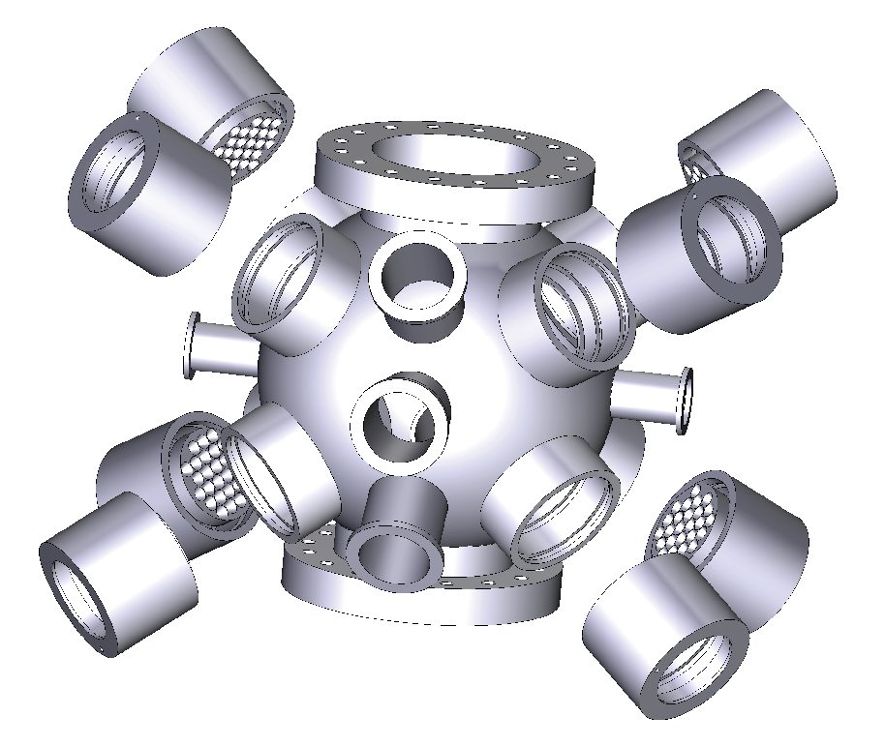
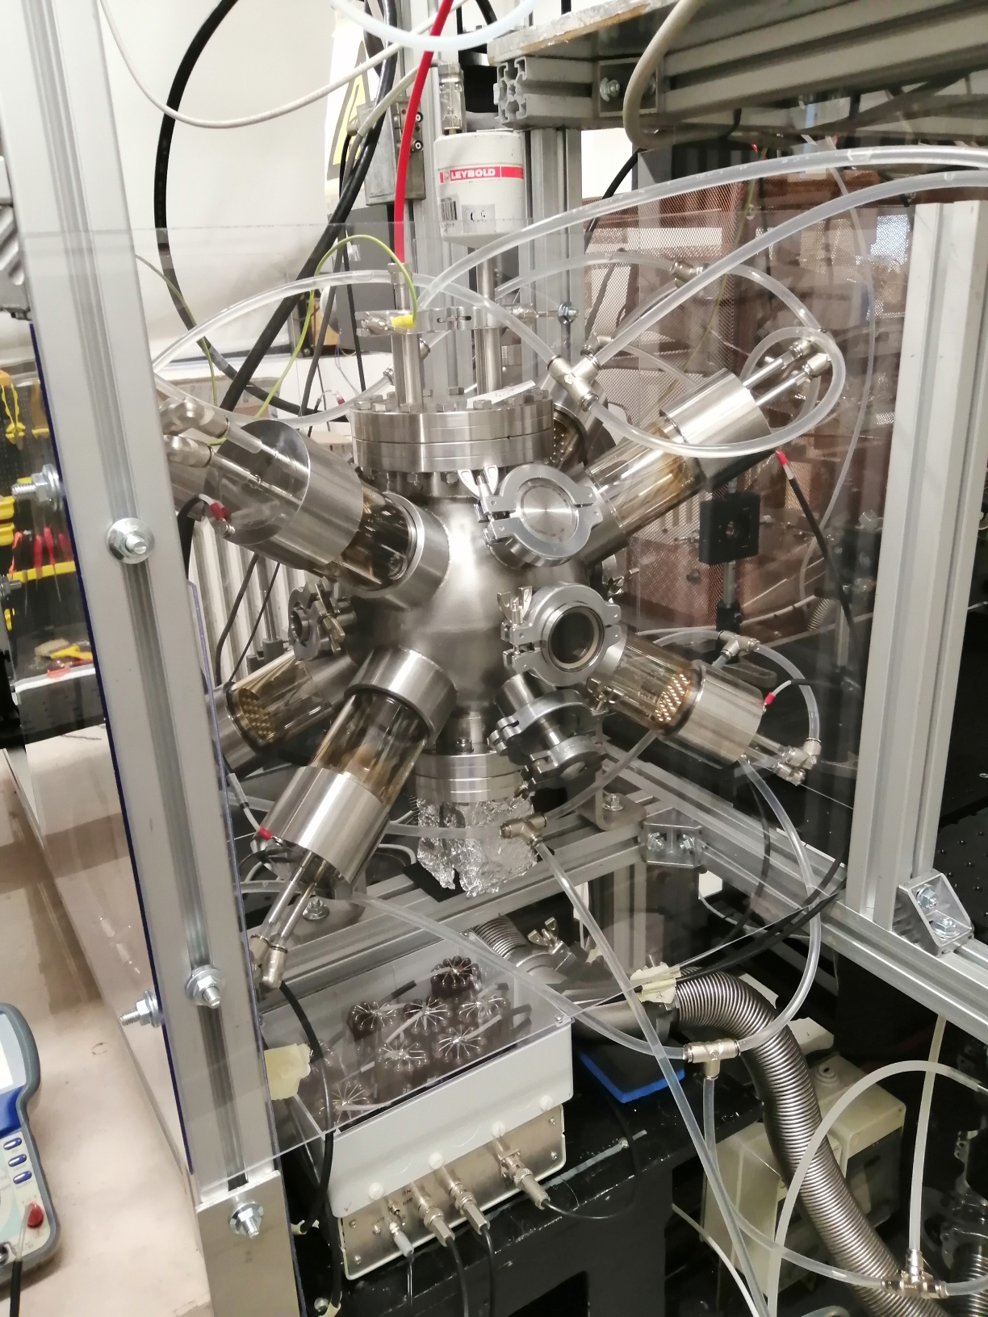
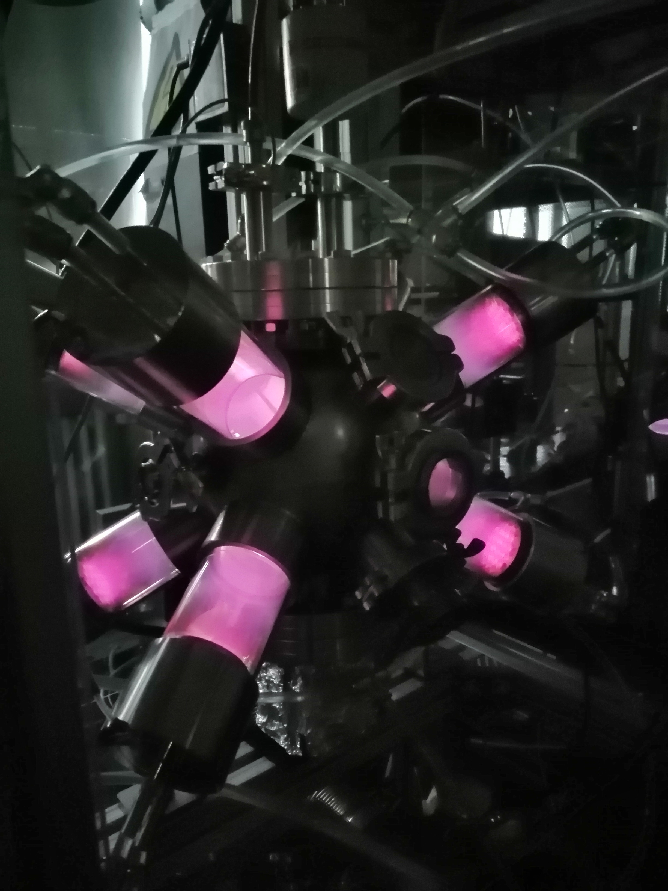
PROTOTYPE DISCHARGE
8 high voltage electrodes (cathodes) and grounded body isolated by glass tubes. Cathodes refrigerated by water.
Opposing cathodes to exploit the “reflex effect”: e⁻ accelerated in the cathod fall and reflected at the other cathode.
PNRRR Missione 4 Istruzione e Ricerca - NEFERTARI final workshop, Padova 25-27 March 2026, Domenico Aceto 4
Notes:
RFX-mod2 è, un esperimento di modifica del precedente RFX-mod avviato nel 2018 con finanziamento POR FESR 2014–2020 della Regione Veneto (progetto MIAIVO). Grazie ai fondi PNRR del progetto NEFERTARI, RFX-mod2 sarà dotato di un sistema di diagnostiche e di controllo in tempo reale potenziati. Il significativo aumento dei sensori installati comporterà un numero di segnali circa quattro volte superiore rispetto a RFX-mod.
La nuova infrastruttura RFX-mod2, in fase di rimontaggio al Consorzio RFX, consentirà di ampliare la comprensione della fisica dei plasmi sia nella configurazione RFP che tokamak a bassa corrente. Sotto potete vedere le foto del nuovo vessel e della shell con i cavi dei sensori e le prime tegole montate.
i sensori elettrostatici sono 236 e i segnali 532
Magnetici 1316 sensori, 1688 Real time signals, Rispetto a mod abbiamo fattore x 3 di sensori e x 4 di segnali magnetici disponibili in real time.
MIAIVO: Meccanica Innovativa e Additiva Integrata: il VenetO
Il POR FESR (Programma Operativo Regionale del Fondo Europeo di Sviluppo Regionale) è lo strumento strategico, cofinanziato dall'UE, utilizzato dalle Regioni italiane per promuovere la coesione economica, sociale e territoriale. Finanzia progetti su ricerca, innovazione, competitività delle PMI, transizione digitale ed ecologica per uno sviluppo intelligente e sostenibile. Finanziamento pari a 2 M€, per R&S, a fronte di 4,3 M€ di spesa prevista per il completamento delle modifiche.
L’Upgrade di RFX-mod2 comprende anche una nuova disposizione dei sensori magnetici, progettata specificamente per il funzionamento in modalità tokamak ohmico. Questo consentirà di completare gli studi sul controllo degli error fields, sulla mitigazione dei modi tearing e sulla prevenzione delle disruption, nonché sulla decorrelazione degli elettroni runaway mediante il sistema di controllo attivo.
IAEA 2025
L.Marrelli et al RFX-mod2 and the NEFERTARI project: a diffuse infrastructure for the study of magnetically confined plasmas for fusion
Il Consorzio RFX, grazie al progetto MIAIVO (Meccanica Innovativa e Additiva Integrata: il VenetO dalla ricerca alle opportunità nel mercato attuale e futuro), ha avuto la possibilità di iniziare i lavori di modifica migliorativa della macchina RFX-mod2. RFX-mod2 è una delle principali macchine sperimentali presenti al Consorzio RFX e il più grande esperimento al mondo per lo studio della fisica dei plasmi in configurazione RFP.
MIAIVO è una concreta opportunità per creare una sinergia tra realizzazione di apparati per ricerca con prestazioni spinte e processi di innovazione industriale.
rendering delle modifiche migliorative
la scocca in rame di RFX-mod
operazioni di movimentazione della struttura meccanica di supporto di RFX-mod
Il progetto, avviato nel 2018 grazie ad un bando della Regione Veneto, nell’ambito del progetto POR FESR 2014-2020, è finalizzato a conseguire un sensibile aumento della propensione di investimento in in Ricerca industriale e Sviluppo sperimentale da parte delle imprese venete, ottenibile attraverso un consolidamento dei rapporti con il mondo della ricerca.
Grazie al finanziamento MIAIVO , pari a 2.040.540,00 €, a fronte di spese ammesse pari a 4.276.600,00 €, si è potuto avviare lo sviluppo delle tecnologie innovative richieste per eseguire le modifiche migliorative dell’impianto RFX-mod2 quali ad esempio: trattamento superficiale dei materiali, realizzazione di componenti per camere da vuoto con materiali polimerici ad alte prestazioni, realizzazione di componenti metallici mediante manifattura additiva.

Slide 5
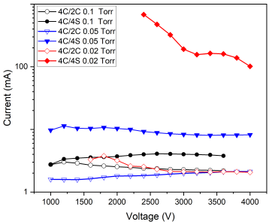
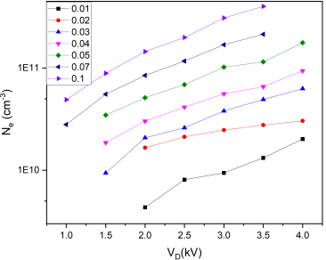
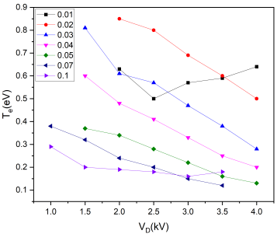
ELECTRICAL CHARACTERIZATION
Electron density and temperature measured by Langmuir probes
Higher “reflex effect” at lower pressure
Better results by shortening the glass tubes and lowering the working pressure.
PNRRR Missione 4 Istruzione e Ricerca - NEFERTARI final workshop, Padova 25-27 March 2026, Domenico Aceto 5
Notes:
RFX-mod2 è, un esperimento di modifica del precedente RFX-mod avviato nel 2018 con finanziamento POR FESR 2014–2020 della Regione Veneto (progetto MIAIVO). Grazie ai fondi PNRR del progetto NEFERTARI, RFX-mod2 sarà dotato di un sistema di diagnostiche e di controllo in tempo reale potenziati. Il significativo aumento dei sensori installati comporterà un numero di segnali circa quattro volte superiore rispetto a RFX-mod.
La nuova infrastruttura RFX-mod2, in fase di rimontaggio al Consorzio RFX, consentirà di ampliare la comprensione della fisica dei plasmi sia nella configurazione RFP che tokamak a bassa corrente. Sotto potete vedere le foto del nuovo vessel e della shell con i cavi dei sensori e le prime tegole montate.
i sensori elettrostatici sono 236 e i segnali 532
Magnetici 1316 sensori, 1688 Real time signals, Rispetto a mod abbiamo fattore x 3 di sensori e x 4 di segnali magnetici disponibili in real time.
MIAIVO: Meccanica Innovativa e Additiva Integrata: il VenetO
Il POR FESR (Programma Operativo Regionale del Fondo Europeo di Sviluppo Regionale) è lo strumento strategico, cofinanziato dall'UE, utilizzato dalle Regioni italiane per promuovere la coesione economica, sociale e territoriale. Finanzia progetti su ricerca, innovazione, competitività delle PMI, transizione digitale ed ecologica per uno sviluppo intelligente e sostenibile. Finanziamento pari a 2 M€, per R&S, a fronte di 4,3 M€ di spesa prevista per il completamento delle modifiche.
L’Upgrade di RFX-mod2 comprende anche una nuova disposizione dei sensori magnetici, progettata specificamente per il funzionamento in modalità tokamak ohmico. Questo consentirà di completare gli studi sul controllo degli error fields, sulla mitigazione dei modi tearing e sulla prevenzione delle disruption, nonché sulla decorrelazione degli elettroni runaway mediante il sistema di controllo attivo.
IAEA 2025
L.Marrelli et al RFX-mod2 and the NEFERTARI project: a diffuse infrastructure for the study of magnetically confined plasmas for fusion
Il Consorzio RFX, grazie al progetto MIAIVO (Meccanica Innovativa e Additiva Integrata: il VenetO dalla ricerca alle opportunità nel mercato attuale e futuro), ha avuto la possibilità di iniziare i lavori di modifica migliorativa della macchina RFX-mod2. RFX-mod2 è una delle principali macchine sperimentali presenti al Consorzio RFX e il più grande esperimento al mondo per lo studio della fisica dei plasmi in configurazione RFP.
MIAIVO è una concreta opportunità per creare una sinergia tra realizzazione di apparati per ricerca con prestazioni spinte e processi di innovazione industriale.
rendering delle modifiche migliorative
la scocca in rame di RFX-mod
operazioni di movimentazione della struttura meccanica di supporto di RFX-mod
Il progetto, avviato nel 2018 grazie ad un bando della Regione Veneto, nell’ambito del progetto POR FESR 2014-2020, è finalizzato a conseguire un sensibile aumento della propensione di investimento in in Ricerca industriale e Sviluppo sperimentale da parte delle imprese venete, ottenibile attraverso un consolidamento dei rapporti con il mondo della ricerca.
Grazie al finanziamento MIAIVO , pari a 2.040.540,00 €, a fronte di spese ammesse pari a 4.276.600,00 €, si è potuto avviare lo sviluppo delle tecnologie innovative richieste per eseguire le modifiche migliorative dell’impianto RFX-mod2 quali ad esempio: trattamento superficiale dei materiali, realizzazione di componenti per camere da vuoto con materiali polimerici ad alte prestazioni, realizzazione di componenti metallici mediante manifattura additiva.

Slide 6
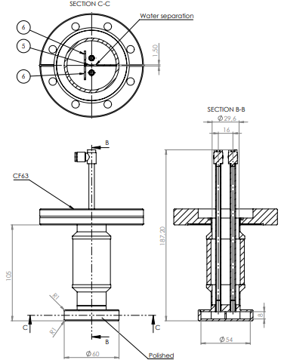
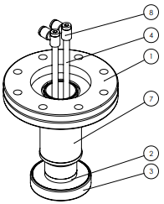
New cathodes design
Cooling water inlet
Cooling tube
Flange
Ceramic insulator CeramTec
Electrode back
Electrode front
PNRRR Missione 4 Istruzione e Ricerca - NEFERTARI final workshop, Padova 25-27 March 2026, Domenico Aceto 6
Notes:
RFX-mod2 è, un esperimento di modifica del precedente RFX-mod avviato nel 2018 con finanziamento POR FESR 2014–2020 della Regione Veneto (progetto MIAIVO). Grazie ai fondi PNRR del progetto NEFERTARI, RFX-mod2 sarà dotato di un sistema di diagnostiche e di controllo in tempo reale potenziati. Il significativo aumento dei sensori installati comporterà un numero di segnali circa quattro volte superiore rispetto a RFX-mod.
La nuova infrastruttura RFX-mod2, in fase di rimontaggio al Consorzio RFX, consentirà di ampliare la comprensione della fisica dei plasmi sia nella configurazione RFP che tokamak a bassa corrente. Sotto potete vedere le foto del nuovo vessel e della shell con i cavi dei sensori e le prime tegole montate.
i sensori elettrostatici sono 236 e i segnali 532
Magnetici 1316 sensori, 1688 Real time signals, Rispetto a mod abbiamo fattore x 3 di sensori e x 4 di segnali magnetici disponibili in real time.
MIAIVO: Meccanica Innovativa e Additiva Integrata: il VenetO
Il POR FESR (Programma Operativo Regionale del Fondo Europeo di Sviluppo Regionale) è lo strumento strategico, cofinanziato dall'UE, utilizzato dalle Regioni italiane per promuovere la coesione economica, sociale e territoriale. Finanzia progetti su ricerca, innovazione, competitività delle PMI, transizione digitale ed ecologica per uno sviluppo intelligente e sostenibile. Finanziamento pari a 2 M€, per R&S, a fronte di 4,3 M€ di spesa prevista per il completamento delle modifiche.
L’Upgrade di RFX-mod2 comprende anche una nuova disposizione dei sensori magnetici, progettata specificamente per il funzionamento in modalità tokamak ohmico. Questo consentirà di completare gli studi sul controllo degli error fields, sulla mitigazione dei modi tearing e sulla prevenzione delle disruption, nonché sulla decorrelazione degli elettroni runaway mediante il sistema di controllo attivo.
IAEA 2025
L.Marrelli et al RFX-mod2 and the NEFERTARI project: a diffuse infrastructure for the study of magnetically confined plasmas for fusion
Il Consorzio RFX, grazie al progetto MIAIVO (Meccanica Innovativa e Additiva Integrata: il VenetO dalla ricerca alle opportunità nel mercato attuale e futuro), ha avuto la possibilità di iniziare i lavori di modifica migliorativa della macchina RFX-mod2. RFX-mod2 è una delle principali macchine sperimentali presenti al Consorzio RFX e il più grande esperimento al mondo per lo studio della fisica dei plasmi in configurazione RFP.
MIAIVO è una concreta opportunità per creare una sinergia tra realizzazione di apparati per ricerca con prestazioni spinte e processi di innovazione industriale.
rendering delle modifiche migliorative
la scocca in rame di RFX-mod
operazioni di movimentazione della struttura meccanica di supporto di RFX-mod
Il progetto, avviato nel 2018 grazie ad un bando della Regione Veneto, nell’ambito del progetto POR FESR 2014-2020, è finalizzato a conseguire un sensibile aumento della propensione di investimento in in Ricerca industriale e Sviluppo sperimentale da parte delle imprese venete, ottenibile attraverso un consolidamento dei rapporti con il mondo della ricerca.
Grazie al finanziamento MIAIVO , pari a 2.040.540,00 €, a fronte di spese ammesse pari a 4.276.600,00 €, si è potuto avviare lo sviluppo delle tecnologie innovative richieste per eseguire le modifiche migliorative dell’impianto RFX-mod2 quali ad esempio: trattamento superficiale dei materiali, realizzazione di componenti per camere da vuoto con materiali polimerici ad alte prestazioni, realizzazione di componenti metallici mediante manifattura additiva.

Slide 7
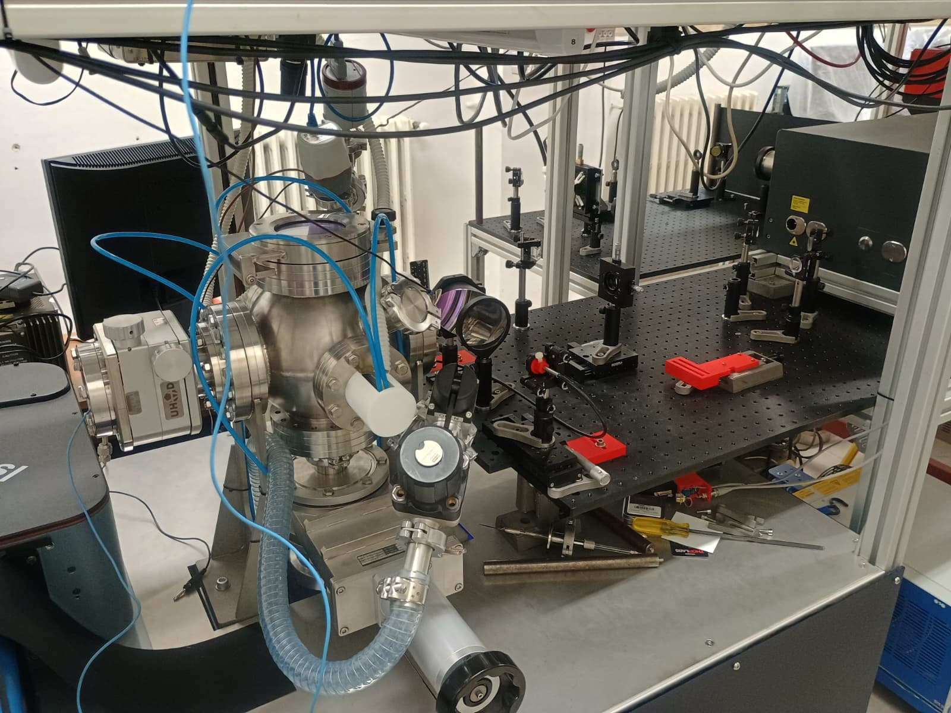
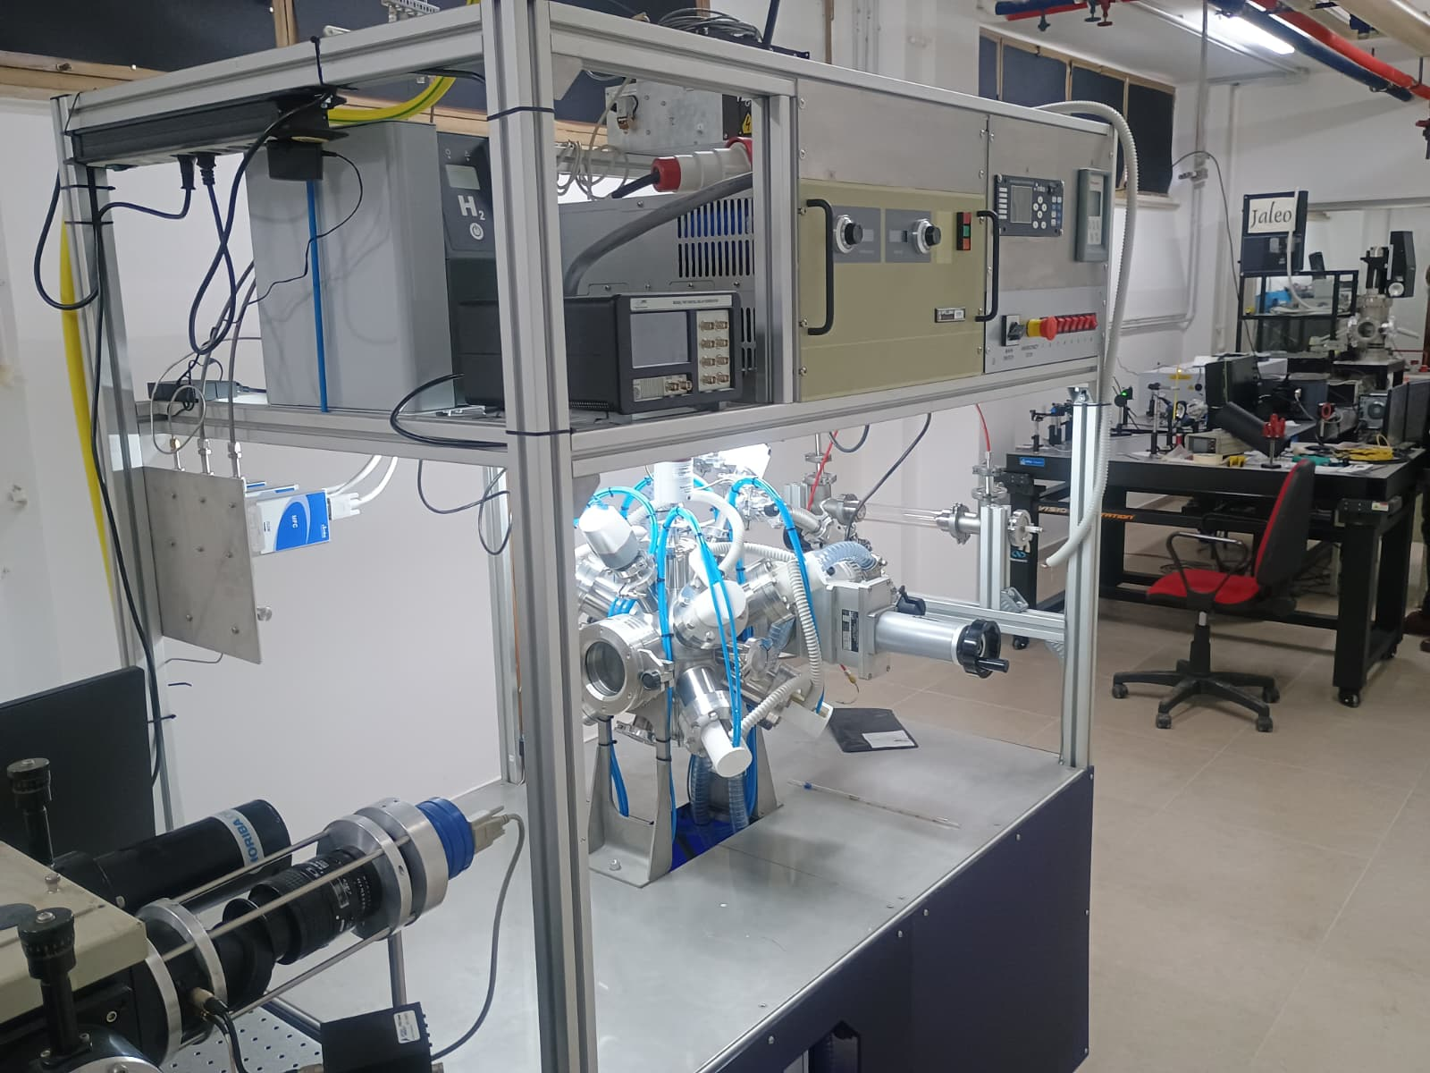
In the lab
PNRRR Missione 4 Istruzione e Ricerca - NEFERTARI final workshop, Padova 25-27 March 2026, Domenico Aceto 7
Notes:
RFX-mod2 è, un esperimento di modifica del precedente RFX-mod avviato nel 2018 con finanziamento POR FESR 2014–2020 della Regione Veneto (progetto MIAIVO). Grazie ai fondi PNRR del progetto NEFERTARI, RFX-mod2 sarà dotato di un sistema di diagnostiche e di controllo in tempo reale potenziati. Il significativo aumento dei sensori installati comporterà un numero di segnali circa quattro volte superiore rispetto a RFX-mod.
La nuova infrastruttura RFX-mod2, in fase di rimontaggio al Consorzio RFX, consentirà di ampliare la comprensione della fisica dei plasmi sia nella configurazione RFP che tokamak a bassa corrente. Sotto potete vedere le foto del nuovo vessel e della shell con i cavi dei sensori e le prime tegole montate.
i sensori elettrostatici sono 236 e i segnali 532
Magnetici 1316 sensori, 1688 Real time signals, Rispetto a mod abbiamo fattore x 3 di sensori e x 4 di segnali magnetici disponibili in real time.
MIAIVO: Meccanica Innovativa e Additiva Integrata: il VenetO
Il POR FESR (Programma Operativo Regionale del Fondo Europeo di Sviluppo Regionale) è lo strumento strategico, cofinanziato dall'UE, utilizzato dalle Regioni italiane per promuovere la coesione economica, sociale e territoriale. Finanzia progetti su ricerca, innovazione, competitività delle PMI, transizione digitale ed ecologica per uno sviluppo intelligente e sostenibile. Finanziamento pari a 2 M€, per R&S, a fronte di 4,3 M€ di spesa prevista per il completamento delle modifiche.
L’Upgrade di RFX-mod2 comprende anche una nuova disposizione dei sensori magnetici, progettata specificamente per il funzionamento in modalità tokamak ohmico. Questo consentirà di completare gli studi sul controllo degli error fields, sulla mitigazione dei modi tearing e sulla prevenzione delle disruption, nonché sulla decorrelazione degli elettroni runaway mediante il sistema di controllo attivo.
IAEA 2025
L.Marrelli et al RFX-mod2 and the NEFERTARI project: a diffuse infrastructure for the study of magnetically confined plasmas for fusion
Il Consorzio RFX, grazie al progetto MIAIVO (Meccanica Innovativa e Additiva Integrata: il VenetO dalla ricerca alle opportunità nel mercato attuale e futuro), ha avuto la possibilità di iniziare i lavori di modifica migliorativa della macchina RFX-mod2. RFX-mod2 è una delle principali macchine sperimentali presenti al Consorzio RFX e il più grande esperimento al mondo per lo studio della fisica dei plasmi in configurazione RFP.
MIAIVO è una concreta opportunità per creare una sinergia tra realizzazione di apparati per ricerca con prestazioni spinte e processi di innovazione industriale.
rendering delle modifiche migliorative
la scocca in rame di RFX-mod
operazioni di movimentazione della struttura meccanica di supporto di RFX-mod
Il progetto, avviato nel 2018 grazie ad un bando della Regione Veneto, nell’ambito del progetto POR FESR 2014-2020, è finalizzato a conseguire un sensibile aumento della propensione di investimento in in Ricerca industriale e Sviluppo sperimentale da parte delle imprese venete, ottenibile attraverso un consolidamento dei rapporti con il mondo della ricerca.
Grazie al finanziamento MIAIVO , pari a 2.040.540,00 €, a fronte di spese ammesse pari a 4.276.600,00 €, si è potuto avviare lo sviluppo delle tecnologie innovative richieste per eseguire le modifiche migliorative dell’impianto RFX-mod2 quali ad esempio: trattamento superficiale dei materiali, realizzazione di componenti per camere da vuoto con materiali polimerici ad alte prestazioni, realizzazione di componenti metallici mediante manifattura additiva.

Slide 8
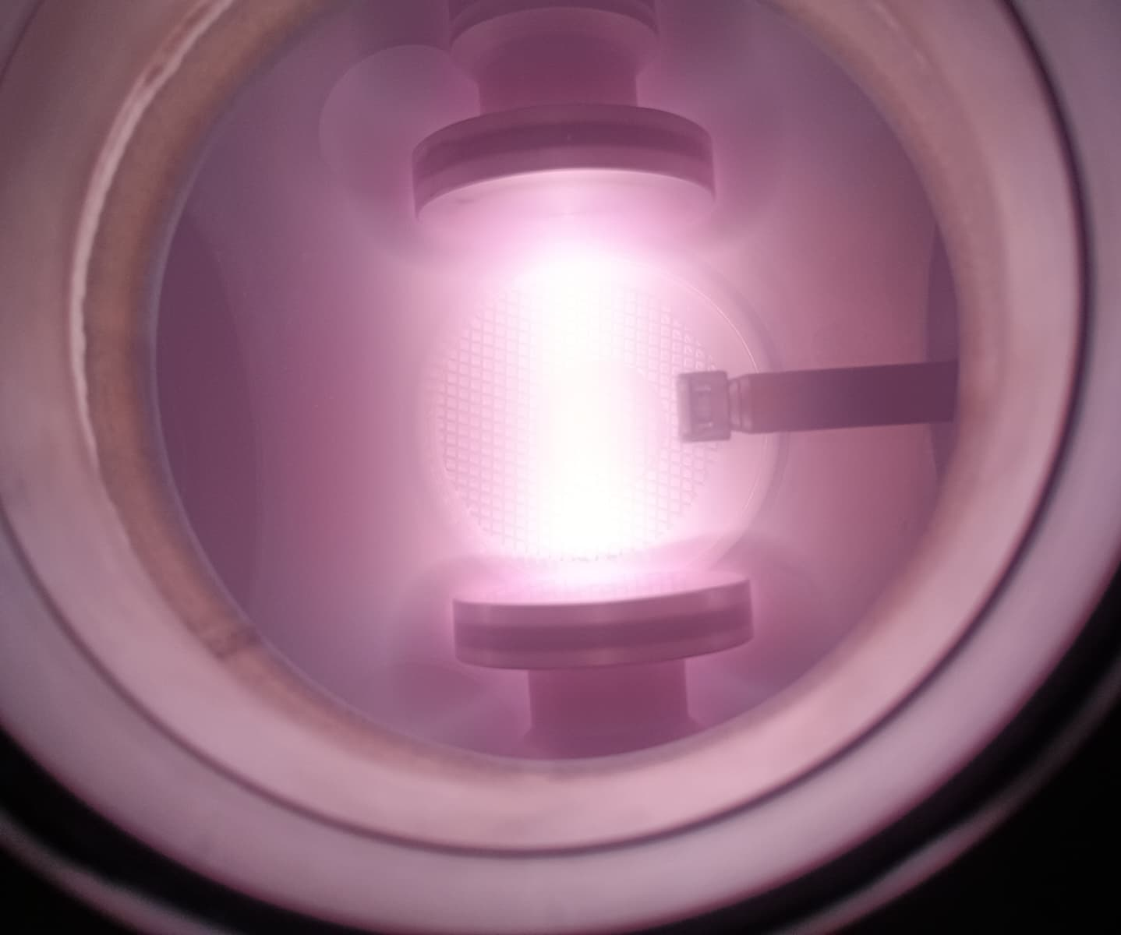
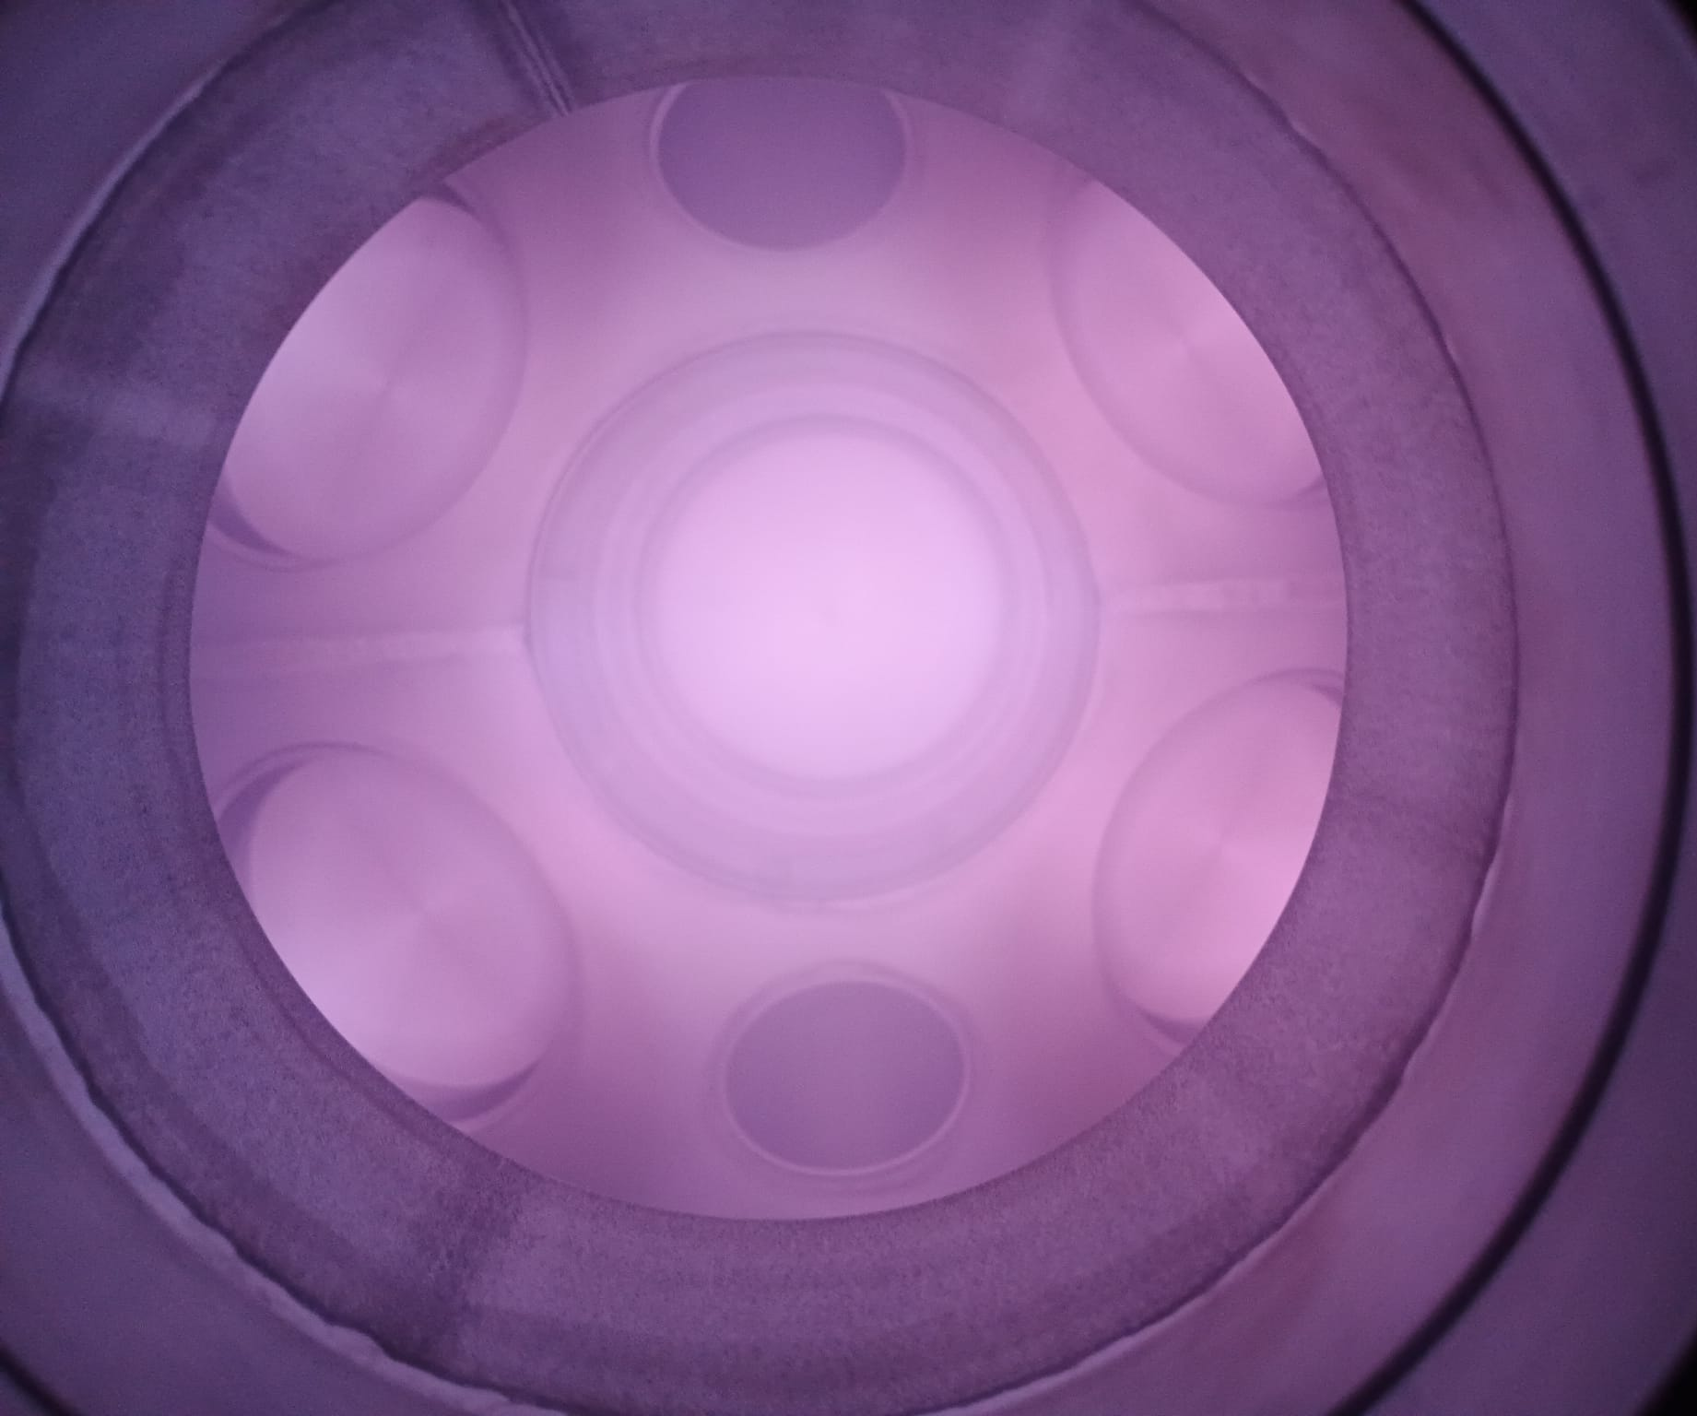
In the lab
PNRRR Missione 4 Istruzione e Ricerca - NEFERTARI final workshop, Padova 25-27 March 2026, Domenico Aceto 8
Notes:
RFX-mod2 è, un esperimento di modifica del precedente RFX-mod avviato nel 2018 con finanziamento POR FESR 2014–2020 della Regione Veneto (progetto MIAIVO). Grazie ai fondi PNRR del progetto NEFERTARI, RFX-mod2 sarà dotato di un sistema di diagnostiche e di controllo in tempo reale potenziati. Il significativo aumento dei sensori installati comporterà un numero di segnali circa quattro volte superiore rispetto a RFX-mod.
La nuova infrastruttura RFX-mod2, in fase di rimontaggio al Consorzio RFX, consentirà di ampliare la comprensione della fisica dei plasmi sia nella configurazione RFP che tokamak a bassa corrente. Sotto potete vedere le foto del nuovo vessel e della shell con i cavi dei sensori e le prime tegole montate.
i sensori elettrostatici sono 236 e i segnali 532
Magnetici 1316 sensori, 1688 Real time signals, Rispetto a mod abbiamo fattore x 3 di sensori e x 4 di segnali magnetici disponibili in real time.
MIAIVO: Meccanica Innovativa e Additiva Integrata: il VenetO
Il POR FESR (Programma Operativo Regionale del Fondo Europeo di Sviluppo Regionale) è lo strumento strategico, cofinanziato dall'UE, utilizzato dalle Regioni italiane per promuovere la coesione economica, sociale e territoriale. Finanzia progetti su ricerca, innovazione, competitività delle PMI, transizione digitale ed ecologica per uno sviluppo intelligente e sostenibile. Finanziamento pari a 2 M€, per R&S, a fronte di 4,3 M€ di spesa prevista per il completamento delle modifiche.
L’Upgrade di RFX-mod2 comprende anche una nuova disposizione dei sensori magnetici, progettata specificamente per il funzionamento in modalità tokamak ohmico. Questo consentirà di completare gli studi sul controllo degli error fields, sulla mitigazione dei modi tearing e sulla prevenzione delle disruption, nonché sulla decorrelazione degli elettroni runaway mediante il sistema di controllo attivo.
IAEA 2025
L.Marrelli et al RFX-mod2 and the NEFERTARI project: a diffuse infrastructure for the study of magnetically confined plasmas for fusion
Il Consorzio RFX, grazie al progetto MIAIVO (Meccanica Innovativa e Additiva Integrata: il VenetO dalla ricerca alle opportunità nel mercato attuale e futuro), ha avuto la possibilità di iniziare i lavori di modifica migliorativa della macchina RFX-mod2. RFX-mod2 è una delle principali macchine sperimentali presenti al Consorzio RFX e il più grande esperimento al mondo per lo studio della fisica dei plasmi in configurazione RFP.
MIAIVO è una concreta opportunità per creare una sinergia tra realizzazione di apparati per ricerca con prestazioni spinte e processi di innovazione industriale.
rendering delle modifiche migliorative
la scocca in rame di RFX-mod
operazioni di movimentazione della struttura meccanica di supporto di RFX-mod
Il progetto, avviato nel 2018 grazie ad un bando della Regione Veneto, nell’ambito del progetto POR FESR 2014-2020, è finalizzato a conseguire un sensibile aumento della propensione di investimento in in Ricerca industriale e Sviluppo sperimentale da parte delle imprese venete, ottenibile attraverso un consolidamento dei rapporti con il mondo della ricerca.
Grazie al finanziamento MIAIVO , pari a 2.040.540,00 €, a fronte di spese ammesse pari a 4.276.600,00 €, si è potuto avviare lo sviluppo delle tecnologie innovative richieste per eseguire le modifiche migliorative dell’impianto RFX-mod2 quali ad esempio: trattamento superficiale dei materiali, realizzazione di componenti per camere da vuoto con materiali polimerici ad alte prestazioni, realizzazione di componenti metallici mediante manifattura additiva.

Slide 9
DIAGNOSTICS

Slide 10
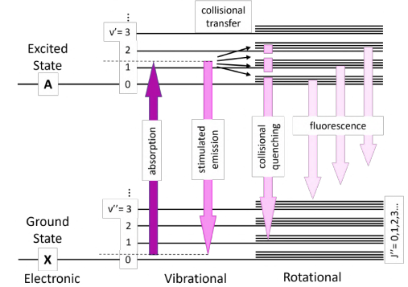
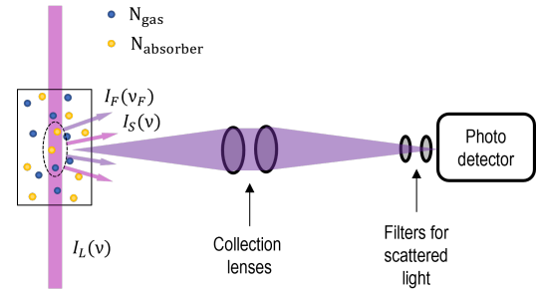
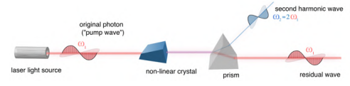
Laser diagnostics
Interaction of a laser with the discharge: non-invasive, non-destructive and real-time monitoring capabilities with high spatial and temporal resolution.
Laser-induced fluorescence (LIF) enables the detection and quantification of specific atomic or molecular species within the plasma.
Electric-Field Induced Second Harmonic generation (EFISH) allows for direct measurement of spatially and temporally localized electric field.
PNRRR Missione 4 Istruzione e Ricerca - NEFERTARI final workshop, Padova 25-27 March 2026, Domenico Aceto 10
Notes:
RFX-mod2 è, un esperimento di modifica del precedente RFX-mod avviato nel 2018 con finanziamento POR FESR 2014–2020 della Regione Veneto (progetto MIAIVO). Grazie ai fondi PNRR del progetto NEFERTARI, RFX-mod2 sarà dotato di un sistema di diagnostiche e di controllo in tempo reale potenziati. Il significativo aumento dei sensori installati comporterà un numero di segnali circa quattro volte superiore rispetto a RFX-mod.
La nuova infrastruttura RFX-mod2, in fase di rimontaggio al Consorzio RFX, consentirà di ampliare la comprensione della fisica dei plasmi sia nella configurazione RFP che tokamak a bassa corrente. Sotto potete vedere le foto del nuovo vessel e della shell con i cavi dei sensori e le prime tegole montate.
i sensori elettrostatici sono 236 e i segnali 532
Magnetici 1316 sensori, 1688 Real time signals, Rispetto a mod abbiamo fattore x 3 di sensori e x 4 di segnali magnetici disponibili in real time.
MIAIVO: Meccanica Innovativa e Additiva Integrata: il VenetO
Il POR FESR (Programma Operativo Regionale del Fondo Europeo di Sviluppo Regionale) è lo strumento strategico, cofinanziato dall'UE, utilizzato dalle Regioni italiane per promuovere la coesione economica, sociale e territoriale. Finanzia progetti su ricerca, innovazione, competitività delle PMI, transizione digitale ed ecologica per uno sviluppo intelligente e sostenibile. Finanziamento pari a 2 M€, per R&S, a fronte di 4,3 M€ di spesa prevista per il completamento delle modifiche.
L’Upgrade di RFX-mod2 comprende anche una nuova disposizione dei sensori magnetici, progettata specificamente per il funzionamento in modalità tokamak ohmico. Questo consentirà di completare gli studi sul controllo degli error fields, sulla mitigazione dei modi tearing e sulla prevenzione delle disruption, nonché sulla decorrelazione degli elettroni runaway mediante il sistema di controllo attivo.
IAEA 2025
L.Marrelli et al RFX-mod2 and the NEFERTARI project: a diffuse infrastructure for the study of magnetically confined plasmas for fusion
Il Consorzio RFX, grazie al progetto MIAIVO (Meccanica Innovativa e Additiva Integrata: il VenetO dalla ricerca alle opportunità nel mercato attuale e futuro), ha avuto la possibilità di iniziare i lavori di modifica migliorativa della macchina RFX-mod2. RFX-mod2 è una delle principali macchine sperimentali presenti al Consorzio RFX e il più grande esperimento al mondo per lo studio della fisica dei plasmi in configurazione RFP.
MIAIVO è una concreta opportunità per creare una sinergia tra realizzazione di apparati per ricerca con prestazioni spinte e processi di innovazione industriale.
rendering delle modifiche migliorative
la scocca in rame di RFX-mod
operazioni di movimentazione della struttura meccanica di supporto di RFX-mod
Il progetto, avviato nel 2018 grazie ad un bando della Regione Veneto, nell’ambito del progetto POR FESR 2014-2020, è finalizzato a conseguire un sensibile aumento della propensione di investimento in in Ricerca industriale e Sviluppo sperimentale da parte delle imprese venete, ottenibile attraverso un consolidamento dei rapporti con il mondo della ricerca.
Grazie al finanziamento MIAIVO , pari a 2.040.540,00 €, a fronte di spese ammesse pari a 4.276.600,00 €, si è potuto avviare lo sviluppo delle tecnologie innovative richieste per eseguire le modifiche migliorative dell’impianto RFX-mod2 quali ad esempio: trattamento superficiale dei materiali, realizzazione di componenti per camere da vuoto con materiali polimerici ad alte prestazioni, realizzazione di componenti metallici mediante manifattura additiva.

Slide 11
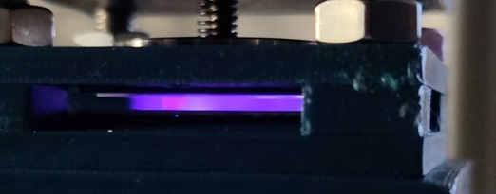
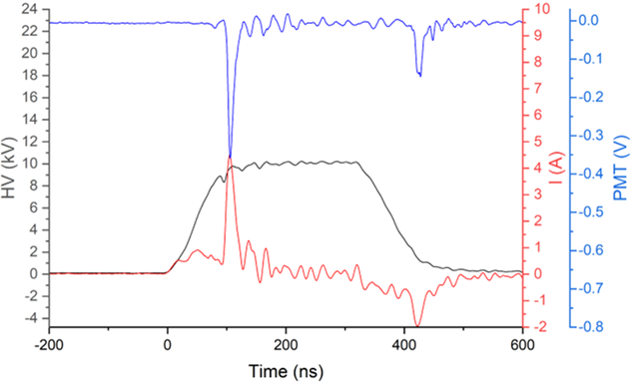
Atmospheric pressure, nanosecond pulsed discharges
Nanosecond pulsed plasma discharges: short pulse duration and high peak power. At atmospheric pressure they have potential in various industrial, medical, agricultural and environmental applications due to their ability to operate at ambient conditions.
Treatments optimization: understanding the spatial distribution and temporal evolution of key intermediate plasma species.
NO and OH chemistry evolution (formation of RONS in air-fed plasma).
Local electric field produced by the plasma.
PNRRR Missione 4 Istruzione e Ricerca - NEFERTARI final workshop, Padova 25-27 March 2026, Domenico Aceto 11
Notes:
RFX-mod2 è, un esperimento di modifica del precedente RFX-mod avviato nel 2018 con finanziamento POR FESR 2014–2020 della Regione Veneto (progetto MIAIVO). Grazie ai fondi PNRR del progetto NEFERTARI, RFX-mod2 sarà dotato di un sistema di diagnostiche e di controllo in tempo reale potenziati. Il significativo aumento dei sensori installati comporterà un numero di segnali circa quattro volte superiore rispetto a RFX-mod.
La nuova infrastruttura RFX-mod2, in fase di rimontaggio al Consorzio RFX, consentirà di ampliare la comprensione della fisica dei plasmi sia nella configurazione RFP che tokamak a bassa corrente. Sotto potete vedere le foto del nuovo vessel e della shell con i cavi dei sensori e le prime tegole montate.
i sensori elettrostatici sono 236 e i segnali 532
Magnetici 1316 sensori, 1688 Real time signals, Rispetto a mod abbiamo fattore x 3 di sensori e x 4 di segnali magnetici disponibili in real time.
MIAIVO: Meccanica Innovativa e Additiva Integrata: il VenetO
Il POR FESR (Programma Operativo Regionale del Fondo Europeo di Sviluppo Regionale) è lo strumento strategico, cofinanziato dall'UE, utilizzato dalle Regioni italiane per promuovere la coesione economica, sociale e territoriale. Finanzia progetti su ricerca, innovazione, competitività delle PMI, transizione digitale ed ecologica per uno sviluppo intelligente e sostenibile. Finanziamento pari a 2 M€, per R&S, a fronte di 4,3 M€ di spesa prevista per il completamento delle modifiche.
L’Upgrade di RFX-mod2 comprende anche una nuova disposizione dei sensori magnetici, progettata specificamente per il funzionamento in modalità tokamak ohmico. Questo consentirà di completare gli studi sul controllo degli error fields, sulla mitigazione dei modi tearing e sulla prevenzione delle disruption, nonché sulla decorrelazione degli elettroni runaway mediante il sistema di controllo attivo.
IAEA 2025
L.Marrelli et al RFX-mod2 and the NEFERTARI project: a diffuse infrastructure for the study of magnetically confined plasmas for fusion
Il Consorzio RFX, grazie al progetto MIAIVO (Meccanica Innovativa e Additiva Integrata: il VenetO dalla ricerca alle opportunità nel mercato attuale e futuro), ha avuto la possibilità di iniziare i lavori di modifica migliorativa della macchina RFX-mod2. RFX-mod2 è una delle principali macchine sperimentali presenti al Consorzio RFX e il più grande esperimento al mondo per lo studio della fisica dei plasmi in configurazione RFP.
MIAIVO è una concreta opportunità per creare una sinergia tra realizzazione di apparati per ricerca con prestazioni spinte e processi di innovazione industriale.
rendering delle modifiche migliorative
la scocca in rame di RFX-mod
operazioni di movimentazione della struttura meccanica di supporto di RFX-mod
Il progetto, avviato nel 2018 grazie ad un bando della Regione Veneto, nell’ambito del progetto POR FESR 2014-2020, è finalizzato a conseguire un sensibile aumento della propensione di investimento in in Ricerca industriale e Sviluppo sperimentale da parte delle imprese venete, ottenibile attraverso un consolidamento dei rapporti con il mondo della ricerca.
Grazie al finanziamento MIAIVO , pari a 2.040.540,00 €, a fronte di spese ammesse pari a 4.276.600,00 €, si è potuto avviare lo sviluppo delle tecnologie innovative richieste per eseguire le modifiche migliorative dell’impianto RFX-mod2 quali ad esempio: trattamento superficiale dei materiali, realizzazione di componenti per camere da vuoto con materiali polimerici ad alte prestazioni, realizzazione di componenti metallici mediante manifattura additiva.

Slide 12
Laser-Induced Fluorescence (LIF)

Slide 13

N₂(A) One Photon LIF
The one-photon LIF method utilizes dipole-allowed transition between A³Σ⁺_{u} ↔ B³Πg states, through the so called first positive system (FPS) of nitrogen
λ = 550 - 620 nm
λ = 640 - 780 nm
Limitations:
Efficient collisional quenching of the B³Πg state, i.e. fluorescence yield (and therefore the detected LIF signal) drops significantly with increasing pressure
Laser background noise due to scattered light
Plasma Induced Emission
PNRRR Missione 4 Istruzione e Ricerca - NEFERTARI final workshop, Padova 25-27 March 2026, Domenico Aceto 13
Notes:
RFX-mod2 è, un esperimento di modifica del precedente RFX-mod avviato nel 2018 con finanziamento POR FESR 2014–2020 della Regione Veneto (progetto MIAIVO). Grazie ai fondi PNRR del progetto NEFERTARI, RFX-mod2 sarà dotato di un sistema di diagnostiche e di controllo in tempo reale potenziati. Il significativo aumento dei sensori installati comporterà un numero di segnali circa quattro volte superiore rispetto a RFX-mod.
La nuova infrastruttura RFX-mod2, in fase di rimontaggio al Consorzio RFX, consentirà di ampliare la comprensione della fisica dei plasmi sia nella configurazione RFP che tokamak a bassa corrente. Sotto potete vedere le foto del nuovo vessel e della shell con i cavi dei sensori e le prime tegole montate.
i sensori elettrostatici sono 236 e i segnali 532
Magnetici 1316 sensori, 1688 Real time signals, Rispetto a mod abbiamo fattore x 3 di sensori e x 4 di segnali magnetici disponibili in real time.
MIAIVO: Meccanica Innovativa e Additiva Integrata: il VenetO
Il POR FESR (Programma Operativo Regionale del Fondo Europeo di Sviluppo Regionale) è lo strumento strategico, cofinanziato dall'UE, utilizzato dalle Regioni italiane per promuovere la coesione economica, sociale e territoriale. Finanzia progetti su ricerca, innovazione, competitività delle PMI, transizione digitale ed ecologica per uno sviluppo intelligente e sostenibile. Finanziamento pari a 2 M€, per R&S, a fronte di 4,3 M€ di spesa prevista per il completamento delle modifiche.
L’Upgrade di RFX-mod2 comprende anche una nuova disposizione dei sensori magnetici, progettata specificamente per il funzionamento in modalità tokamak ohmico. Questo consentirà di completare gli studi sul controllo degli error fields, sulla mitigazione dei modi tearing e sulla prevenzione delle disruption, nonché sulla decorrelazione degli elettroni runaway mediante il sistema di controllo attivo.
IAEA 2025
L.Marrelli et al RFX-mod2 and the NEFERTARI project: a diffuse infrastructure for the study of magnetically confined plasmas for fusion
Il Consorzio RFX, grazie al progetto MIAIVO (Meccanica Innovativa e Additiva Integrata: il VenetO dalla ricerca alle opportunità nel mercato attuale e futuro), ha avuto la possibilità di iniziare i lavori di modifica migliorativa della macchina RFX-mod2. RFX-mod2 è una delle principali macchine sperimentali presenti al Consorzio RFX e il più grande esperimento al mondo per lo studio della fisica dei plasmi in configurazione RFP.
MIAIVO è una concreta opportunità per creare una sinergia tra realizzazione di apparati per ricerca con prestazioni spinte e processi di innovazione industriale.
rendering delle modifiche migliorative
la scocca in rame di RFX-mod
operazioni di movimentazione della struttura meccanica di supporto di RFX-mod
Il progetto, avviato nel 2018 grazie ad un bando della Regione Veneto, nell’ambito del progetto POR FESR 2014-2020, è finalizzato a conseguire un sensibile aumento della propensione di investimento in in Ricerca industriale e Sviluppo sperimentale da parte delle imprese venete, ottenibile attraverso un consolidamento dei rapporti con il mondo della ricerca.
Grazie al finanziamento MIAIVO , pari a 2.040.540,00 €, a fronte di spese ammesse pari a 4.276.600,00 €, si è potuto avviare lo sviluppo delle tecnologie innovative richieste per eseguire le modifiche migliorative dell’impianto RFX-mod2 quali ad esempio: trattamento superficiale dei materiali, realizzazione di componenti per camere da vuoto con materiali polimerici ad alte prestazioni, realizzazione di componenti metallici mediante manifattura additiva.

Slide 14
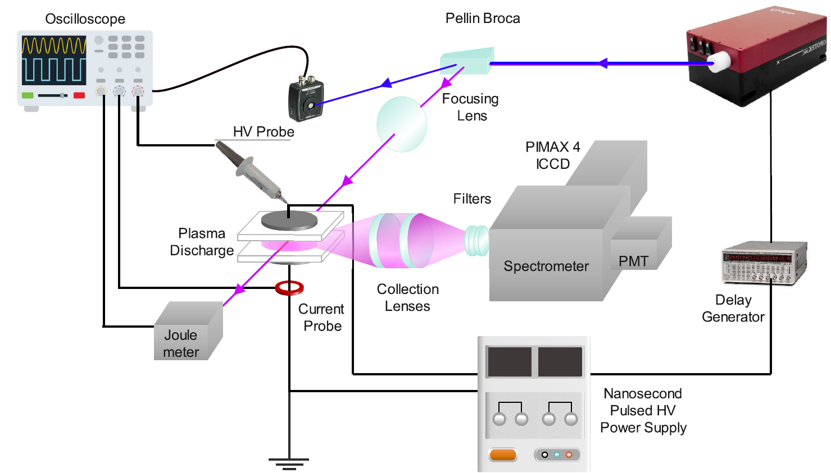
LIF SETUP
λ = 210-450
7 ns
PNRRR Missione 4 Istruzione e Ricerca - NEFERTARI final workshop, Padova 25-27 March 2026, Domenico Aceto 14
Notes:
RFX-mod2 è, un esperimento di modifica del precedente RFX-mod avviato nel 2018 con finanziamento POR FESR 2014–2020 della Regione Veneto (progetto MIAIVO). Grazie ai fondi PNRR del progetto NEFERTARI, RFX-mod2 sarà dotato di un sistema di diagnostiche e di controllo in tempo reale potenziati. Il significativo aumento dei sensori installati comporterà un numero di segnali circa quattro volte superiore rispetto a RFX-mod.
La nuova infrastruttura RFX-mod2, in fase di rimontaggio al Consorzio RFX, consentirà di ampliare la comprensione della fisica dei plasmi sia nella configurazione RFP che tokamak a bassa corrente. Sotto potete vedere le foto del nuovo vessel e della shell con i cavi dei sensori e le prime tegole montate.
i sensori elettrostatici sono 236 e i segnali 532
Magnetici 1316 sensori, 1688 Real time signals, Rispetto a mod abbiamo fattore x 3 di sensori e x 4 di segnali magnetici disponibili in real time.
MIAIVO: Meccanica Innovativa e Additiva Integrata: il VenetO
Il POR FESR (Programma Operativo Regionale del Fondo Europeo di Sviluppo Regionale) è lo strumento strategico, cofinanziato dall'UE, utilizzato dalle Regioni italiane per promuovere la coesione economica, sociale e territoriale. Finanzia progetti su ricerca, innovazione, competitività delle PMI, transizione digitale ed ecologica per uno sviluppo intelligente e sostenibile. Finanziamento pari a 2 M€, per R&S, a fronte di 4,3 M€ di spesa prevista per il completamento delle modifiche.
L’Upgrade di RFX-mod2 comprende anche una nuova disposizione dei sensori magnetici, progettata specificamente per il funzionamento in modalità tokamak ohmico. Questo consentirà di completare gli studi sul controllo degli error fields, sulla mitigazione dei modi tearing e sulla prevenzione delle disruption, nonché sulla decorrelazione degli elettroni runaway mediante il sistema di controllo attivo.
IAEA 2025
L.Marrelli et al RFX-mod2 and the NEFERTARI project: a diffuse infrastructure for the study of magnetically confined plasmas for fusion
Il Consorzio RFX, grazie al progetto MIAIVO (Meccanica Innovativa e Additiva Integrata: il VenetO dalla ricerca alle opportunità nel mercato attuale e futuro), ha avuto la possibilità di iniziare i lavori di modifica migliorativa della macchina RFX-mod2. RFX-mod2 è una delle principali macchine sperimentali presenti al Consorzio RFX e il più grande esperimento al mondo per lo studio della fisica dei plasmi in configurazione RFP.
MIAIVO è una concreta opportunità per creare una sinergia tra realizzazione di apparati per ricerca con prestazioni spinte e processi di innovazione industriale.
rendering delle modifiche migliorative
la scocca in rame di RFX-mod
operazioni di movimentazione della struttura meccanica di supporto di RFX-mod
Il progetto, avviato nel 2018 grazie ad un bando della Regione Veneto, nell’ambito del progetto POR FESR 2014-2020, è finalizzato a conseguire un sensibile aumento della propensione di investimento in in Ricerca industriale e Sviluppo sperimentale da parte delle imprese venete, ottenibile attraverso un consolidamento dei rapporti con il mondo della ricerca.
Grazie al finanziamento MIAIVO , pari a 2.040.540,00 €, a fronte di spese ammesse pari a 4.276.600,00 €, si è potuto avviare lo sviluppo delle tecnologie innovative richieste per eseguire le modifiche migliorative dell’impianto RFX-mod2 quali ad esempio: trattamento superficiale dei materiali, realizzazione di componenti per camere da vuoto con materiali polimerici ad alte prestazioni, realizzazione di componenti metallici mediante manifattura additiva.

Slide 15
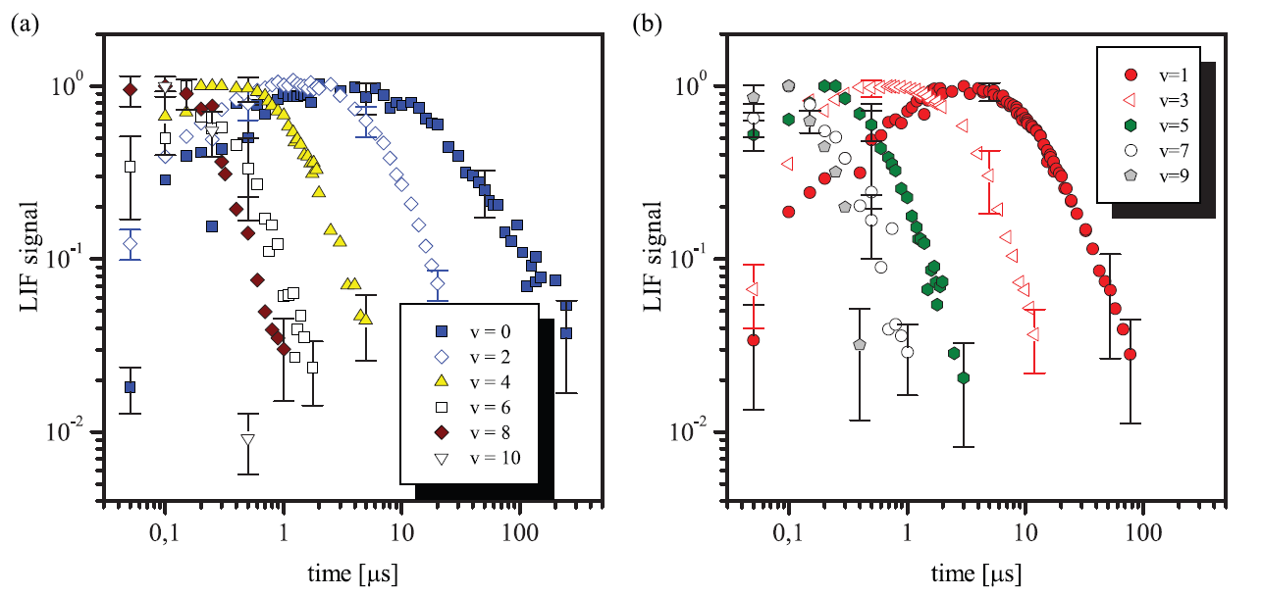
The case of pure nitrogen
J. Phys. D: Appl. Phys. 48 (2015) 265202
LIF signal during the decaying streamer show a fast initial relaxation of high vibrational levels towards the v = 2 and 3 levels, followed by a delayed increase of the populations of terminal v = 0 and 1 levels
A 0D kinetic model of the post-discharge, (redistribution of the N2(A³Σ⁺_{u}), N2(B³Πg) and N2(C³Π_{u}) vibronic levels). Densities are calibrated based on the rate of energy pooling processes
PNRRR Missione 4 Istruzione e Ricerca - NEFERTARI final workshop, Padova 25-27 March 2026, Domenico Aceto 15
Notes:
RFX-mod2 è, un esperimento di modifica del precedente RFX-mod avviato nel 2018 con finanziamento POR FESR 2014–2020 della Regione Veneto (progetto MIAIVO). Grazie ai fondi PNRR del progetto NEFERTARI, RFX-mod2 sarà dotato di un sistema di diagnostiche e di controllo in tempo reale potenziati. Il significativo aumento dei sensori installati comporterà un numero di segnali circa quattro volte superiore rispetto a RFX-mod.
La nuova infrastruttura RFX-mod2, in fase di rimontaggio al Consorzio RFX, consentirà di ampliare la comprensione della fisica dei plasmi sia nella configurazione RFP che tokamak a bassa corrente. Sotto potete vedere le foto del nuovo vessel e della shell con i cavi dei sensori e le prime tegole montate.
i sensori elettrostatici sono 236 e i segnali 532
Magnetici 1316 sensori, 1688 Real time signals, Rispetto a mod abbiamo fattore x 3 di sensori e x 4 di segnali magnetici disponibili in real time.
MIAIVO: Meccanica Innovativa e Additiva Integrata: il VenetO
Il POR FESR (Programma Operativo Regionale del Fondo Europeo di Sviluppo Regionale) è lo strumento strategico, cofinanziato dall'UE, utilizzato dalle Regioni italiane per promuovere la coesione economica, sociale e territoriale. Finanzia progetti su ricerca, innovazione, competitività delle PMI, transizione digitale ed ecologica per uno sviluppo intelligente e sostenibile. Finanziamento pari a 2 M€, per R&S, a fronte di 4,3 M€ di spesa prevista per il completamento delle modifiche.
L’Upgrade di RFX-mod2 comprende anche una nuova disposizione dei sensori magnetici, progettata specificamente per il funzionamento in modalità tokamak ohmico. Questo consentirà di completare gli studi sul controllo degli error fields, sulla mitigazione dei modi tearing e sulla prevenzione delle disruption, nonché sulla decorrelazione degli elettroni runaway mediante il sistema di controllo attivo.
IAEA 2025
L.Marrelli et al RFX-mod2 and the NEFERTARI project: a diffuse infrastructure for the study of magnetically confined plasmas for fusion
Il Consorzio RFX, grazie al progetto MIAIVO (Meccanica Innovativa e Additiva Integrata: il VenetO dalla ricerca alle opportunità nel mercato attuale e futuro), ha avuto la possibilità di iniziare i lavori di modifica migliorativa della macchina RFX-mod2. RFX-mod2 è una delle principali macchine sperimentali presenti al Consorzio RFX e il più grande esperimento al mondo per lo studio della fisica dei plasmi in configurazione RFP.
MIAIVO è una concreta opportunità per creare una sinergia tra realizzazione di apparati per ricerca con prestazioni spinte e processi di innovazione industriale.
rendering delle modifiche migliorative
la scocca in rame di RFX-mod
operazioni di movimentazione della struttura meccanica di supporto di RFX-mod
Il progetto, avviato nel 2018 grazie ad un bando della Regione Veneto, nell’ambito del progetto POR FESR 2014-2020, è finalizzato a conseguire un sensibile aumento della propensione di investimento in in Ricerca industriale e Sviluppo sperimentale da parte delle imprese venete, ottenibile attraverso un consolidamento dei rapporti con il mondo della ricerca.
Grazie al finanziamento MIAIVO , pari a 2.040.540,00 €, a fronte di spese ammesse pari a 4.276.600,00 €, si è potuto avviare lo sviluppo delle tecnologie innovative richieste per eseguire le modifiche migliorative dell’impianto RFX-mod2 quali ad esempio: trattamento superficiale dei materiali, realizzazione di componenti per camere da vuoto con materiali polimerici ad alte prestazioni, realizzazione di componenti metallici mediante manifattura additiva.

Slide 16
Electric Field-Induced Second Harmonic generation (EFISH)

Slide 17
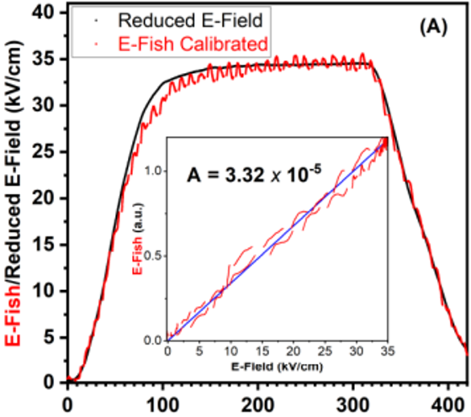
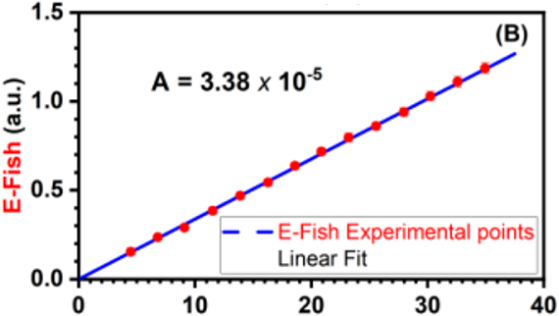
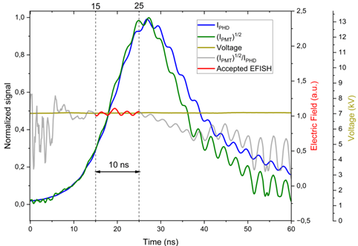
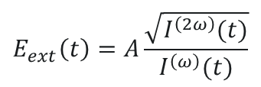
Fundamental equation of EFISH and typical signal acquisition.
$$E_{ext}\left(t\right)=A\frac{\sqrt{I^{\left(2ω\right)}(t)}}{I^{\left(ω\right)}(t)}$$
E-Field (kV)
Time (ns)
EFISH calibration constant derivation:
following the HV pulse;
calibrating vs known voltage.
PNRRR Missione 4 Istruzione e Ricerca - NEFERTARI final workshop, Padova 25-27 March 2026, Domenico Aceto 17
Notes:
RFX-mod2 è, un esperimento di modifica del precedente RFX-mod avviato nel 2018 con finanziamento POR FESR 2014–2020 della Regione Veneto (progetto MIAIVO). Grazie ai fondi PNRR del progetto NEFERTARI, RFX-mod2 sarà dotato di un sistema di diagnostiche e di controllo in tempo reale potenziati. Il significativo aumento dei sensori installati comporterà un numero di segnali circa quattro volte superiore rispetto a RFX-mod.
La nuova infrastruttura RFX-mod2, in fase di rimontaggio al Consorzio RFX, consentirà di ampliare la comprensione della fisica dei plasmi sia nella configurazione RFP che tokamak a bassa corrente. Sotto potete vedere le foto del nuovo vessel e della shell con i cavi dei sensori e le prime tegole montate.
i sensori elettrostatici sono 236 e i segnali 532
Magnetici 1316 sensori, 1688 Real time signals, Rispetto a mod abbiamo fattore x 3 di sensori e x 4 di segnali magnetici disponibili in real time.
MIAIVO: Meccanica Innovativa e Additiva Integrata: il VenetO
Il POR FESR (Programma Operativo Regionale del Fondo Europeo di Sviluppo Regionale) è lo strumento strategico, cofinanziato dall'UE, utilizzato dalle Regioni italiane per promuovere la coesione economica, sociale e territoriale. Finanzia progetti su ricerca, innovazione, competitività delle PMI, transizione digitale ed ecologica per uno sviluppo intelligente e sostenibile. Finanziamento pari a 2 M€, per R&S, a fronte di 4,3 M€ di spesa prevista per il completamento delle modifiche.
L’Upgrade di RFX-mod2 comprende anche una nuova disposizione dei sensori magnetici, progettata specificamente per il funzionamento in modalità tokamak ohmico. Questo consentirà di completare gli studi sul controllo degli error fields, sulla mitigazione dei modi tearing e sulla prevenzione delle disruption, nonché sulla decorrelazione degli elettroni runaway mediante il sistema di controllo attivo.
IAEA 2025
L.Marrelli et al RFX-mod2 and the NEFERTARI project: a diffuse infrastructure for the study of magnetically confined plasmas for fusion
Il Consorzio RFX, grazie al progetto MIAIVO (Meccanica Innovativa e Additiva Integrata: il VenetO dalla ricerca alle opportunità nel mercato attuale e futuro), ha avuto la possibilità di iniziare i lavori di modifica migliorativa della macchina RFX-mod2. RFX-mod2 è una delle principali macchine sperimentali presenti al Consorzio RFX e il più grande esperimento al mondo per lo studio della fisica dei plasmi in configurazione RFP.
MIAIVO è una concreta opportunità per creare una sinergia tra realizzazione di apparati per ricerca con prestazioni spinte e processi di innovazione industriale.
rendering delle modifiche migliorative
la scocca in rame di RFX-mod
operazioni di movimentazione della struttura meccanica di supporto di RFX-mod
Il progetto, avviato nel 2018 grazie ad un bando della Regione Veneto, nell’ambito del progetto POR FESR 2014-2020, è finalizzato a conseguire un sensibile aumento della propensione di investimento in in Ricerca industriale e Sviluppo sperimentale da parte delle imprese venete, ottenibile attraverso un consolidamento dei rapporti con il mondo della ricerca.
Grazie al finanziamento MIAIVO , pari a 2.040.540,00 €, a fronte di spese ammesse pari a 4.276.600,00 €, si è potuto avviare lo sviluppo delle tecnologie innovative richieste per eseguire le modifiche migliorative dell’impianto RFX-mod2 quali ad esempio: trattamento superficiale dei materiali, realizzazione di componenti per camere da vuoto con materiali polimerici ad alte prestazioni, realizzazione di componenti metallici mediante manifattura additiva.

Slide 18
EFISH SETUP
PNRRR Missione 4 Istruzione e Ricerca - NEFERTARI final workshop, Padova 25-27 March 2026, Domenico Aceto 18
Notes:
RFX-mod2 è, un esperimento di modifica del precedente RFX-mod avviato nel 2018 con finanziamento POR FESR 2014–2020 della Regione Veneto (progetto MIAIVO). Grazie ai fondi PNRR del progetto NEFERTARI, RFX-mod2 sarà dotato di un sistema di diagnostiche e di controllo in tempo reale potenziati. Il significativo aumento dei sensori installati comporterà un numero di segnali circa quattro volte superiore rispetto a RFX-mod.
La nuova infrastruttura RFX-mod2, in fase di rimontaggio al Consorzio RFX, consentirà di ampliare la comprensione della fisica dei plasmi sia nella configurazione RFP che tokamak a bassa corrente. Sotto potete vedere le foto del nuovo vessel e della shell con i cavi dei sensori e le prime tegole montate.
i sensori elettrostatici sono 236 e i segnali 532
Magnetici 1316 sensori, 1688 Real time signals, Rispetto a mod abbiamo fattore x 3 di sensori e x 4 di segnali magnetici disponibili in real time.
MIAIVO: Meccanica Innovativa e Additiva Integrata: il VenetO
Il POR FESR (Programma Operativo Regionale del Fondo Europeo di Sviluppo Regionale) è lo strumento strategico, cofinanziato dall'UE, utilizzato dalle Regioni italiane per promuovere la coesione economica, sociale e territoriale. Finanzia progetti su ricerca, innovazione, competitività delle PMI, transizione digitale ed ecologica per uno sviluppo intelligente e sostenibile. Finanziamento pari a 2 M€, per R&S, a fronte di 4,3 M€ di spesa prevista per il completamento delle modifiche.
L’Upgrade di RFX-mod2 comprende anche una nuova disposizione dei sensori magnetici, progettata specificamente per il funzionamento in modalità tokamak ohmico. Questo consentirà di completare gli studi sul controllo degli error fields, sulla mitigazione dei modi tearing e sulla prevenzione delle disruption, nonché sulla decorrelazione degli elettroni runaway mediante il sistema di controllo attivo.
IAEA 2025
L.Marrelli et al RFX-mod2 and the NEFERTARI project: a diffuse infrastructure for the study of magnetically confined plasmas for fusion
Il Consorzio RFX, grazie al progetto MIAIVO (Meccanica Innovativa e Additiva Integrata: il VenetO dalla ricerca alle opportunità nel mercato attuale e futuro), ha avuto la possibilità di iniziare i lavori di modifica migliorativa della macchina RFX-mod2. RFX-mod2 è una delle principali macchine sperimentali presenti al Consorzio RFX e il più grande esperimento al mondo per lo studio della fisica dei plasmi in configurazione RFP.
MIAIVO è una concreta opportunità per creare una sinergia tra realizzazione di apparati per ricerca con prestazioni spinte e processi di innovazione industriale.
rendering delle modifiche migliorative
la scocca in rame di RFX-mod
operazioni di movimentazione della struttura meccanica di supporto di RFX-mod
Il progetto, avviato nel 2018 grazie ad un bando della Regione Veneto, nell’ambito del progetto POR FESR 2014-2020, è finalizzato a conseguire un sensibile aumento della propensione di investimento in in Ricerca industriale e Sviluppo sperimentale da parte delle imprese venete, ottenibile attraverso un consolidamento dei rapporti con il mondo della ricerca.
Grazie al finanziamento MIAIVO , pari a 2.040.540,00 €, a fronte di spese ammesse pari a 4.276.600,00 €, si è potuto avviare lo sviluppo delle tecnologie innovative richieste per eseguire le modifiche migliorative dell’impianto RFX-mod2 quali ad esempio: trattamento superficiale dei materiali, realizzazione di componenti per camere da vuoto con materiali polimerici ad alte prestazioni, realizzazione di componenti metallici mediante manifattura additiva.

Slide 19
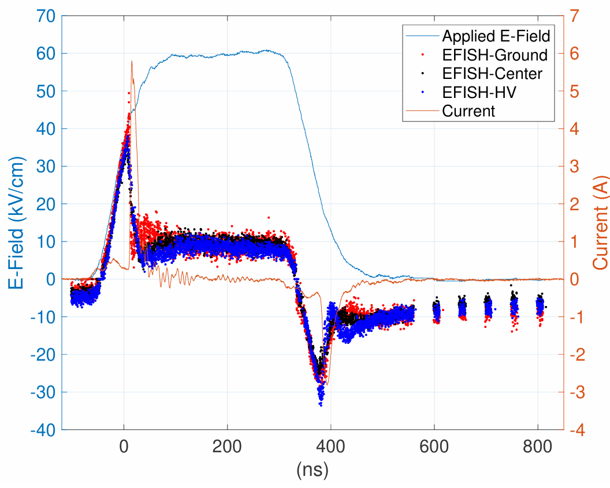
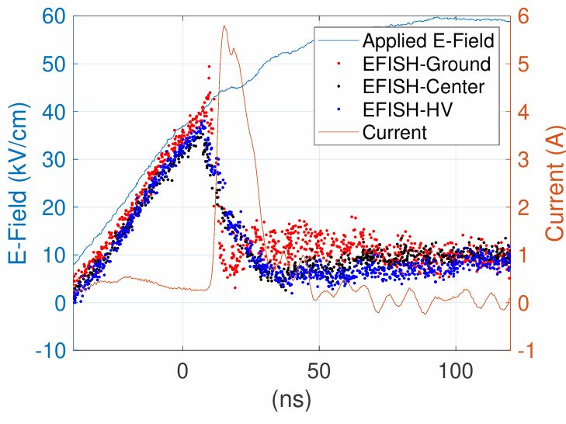
EFISH – Nanosecond vs Picosecond
Space-resolved EFISH measurements:
clear signal inversion at the beginning and at the end of the HV pulse;
E-field matches the applied voltage until discharge breakdown, when it drops to a residual value until a return discharge event is triggered at the end of the HV pulse;
higher E-field is measured close to the ground electrode.
PNRRR Missione 4 Istruzione e Ricerca - NEFERTARI final workshop, Padova 25-27 March 2026, Domenico Aceto 19
Notes:
RFX-mod2 è, un esperimento di modifica del precedente RFX-mod avviato nel 2018 con finanziamento POR FESR 2014–2020 della Regione Veneto (progetto MIAIVO). Grazie ai fondi PNRR del progetto NEFERTARI, RFX-mod2 sarà dotato di un sistema di diagnostiche e di controllo in tempo reale potenziati. Il significativo aumento dei sensori installati comporterà un numero di segnali circa quattro volte superiore rispetto a RFX-mod.
La nuova infrastruttura RFX-mod2, in fase di rimontaggio al Consorzio RFX, consentirà di ampliare la comprensione della fisica dei plasmi sia nella configurazione RFP che tokamak a bassa corrente. Sotto potete vedere le foto del nuovo vessel e della shell con i cavi dei sensori e le prime tegole montate.
i sensori elettrostatici sono 236 e i segnali 532
Magnetici 1316 sensori, 1688 Real time signals, Rispetto a mod abbiamo fattore x 3 di sensori e x 4 di segnali magnetici disponibili in real time.
MIAIVO: Meccanica Innovativa e Additiva Integrata: il VenetO
Il POR FESR (Programma Operativo Regionale del Fondo Europeo di Sviluppo Regionale) è lo strumento strategico, cofinanziato dall'UE, utilizzato dalle Regioni italiane per promuovere la coesione economica, sociale e territoriale. Finanzia progetti su ricerca, innovazione, competitività delle PMI, transizione digitale ed ecologica per uno sviluppo intelligente e sostenibile. Finanziamento pari a 2 M€, per R&S, a fronte di 4,3 M€ di spesa prevista per il completamento delle modifiche.
L’Upgrade di RFX-mod2 comprende anche una nuova disposizione dei sensori magnetici, progettata specificamente per il funzionamento in modalità tokamak ohmico. Questo consentirà di completare gli studi sul controllo degli error fields, sulla mitigazione dei modi tearing e sulla prevenzione delle disruption, nonché sulla decorrelazione degli elettroni runaway mediante il sistema di controllo attivo.
IAEA 2025
L.Marrelli et al RFX-mod2 and the NEFERTARI project: a diffuse infrastructure for the study of magnetically confined plasmas for fusion
Il Consorzio RFX, grazie al progetto MIAIVO (Meccanica Innovativa e Additiva Integrata: il VenetO dalla ricerca alle opportunità nel mercato attuale e futuro), ha avuto la possibilità di iniziare i lavori di modifica migliorativa della macchina RFX-mod2. RFX-mod2 è una delle principali macchine sperimentali presenti al Consorzio RFX e il più grande esperimento al mondo per lo studio della fisica dei plasmi in configurazione RFP.
MIAIVO è una concreta opportunità per creare una sinergia tra realizzazione di apparati per ricerca con prestazioni spinte e processi di innovazione industriale.
rendering delle modifiche migliorative
la scocca in rame di RFX-mod
operazioni di movimentazione della struttura meccanica di supporto di RFX-mod
Il progetto, avviato nel 2018 grazie ad un bando della Regione Veneto, nell’ambito del progetto POR FESR 2014-2020, è finalizzato a conseguire un sensibile aumento della propensione di investimento in in Ricerca industriale e Sviluppo sperimentale da parte delle imprese venete, ottenibile attraverso un consolidamento dei rapporti con il mondo della ricerca.
Grazie al finanziamento MIAIVO , pari a 2.040.540,00 €, a fronte di spese ammesse pari a 4.276.600,00 €, si è potuto avviare lo sviluppo delle tecnologie innovative richieste per eseguire le modifiche migliorative dell’impianto RFX-mod2 quali ad esempio: trattamento superficiale dei materiali, realizzazione di componenti per camere da vuoto con materiali polimerici ad alte prestazioni, realizzazione di componenti metallici mediante manifattura additiva.

Slide 20
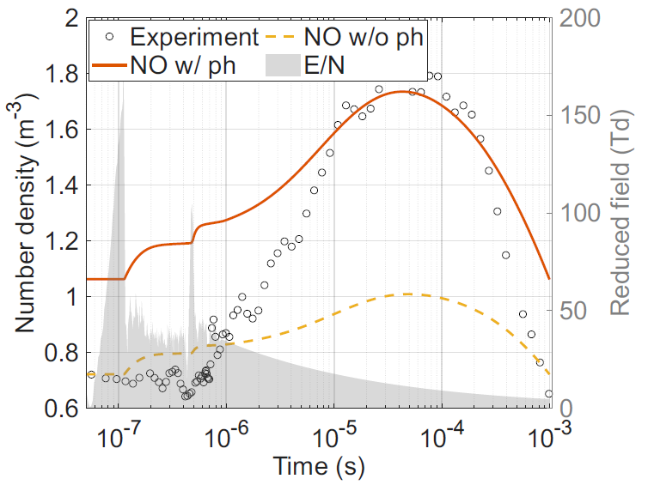
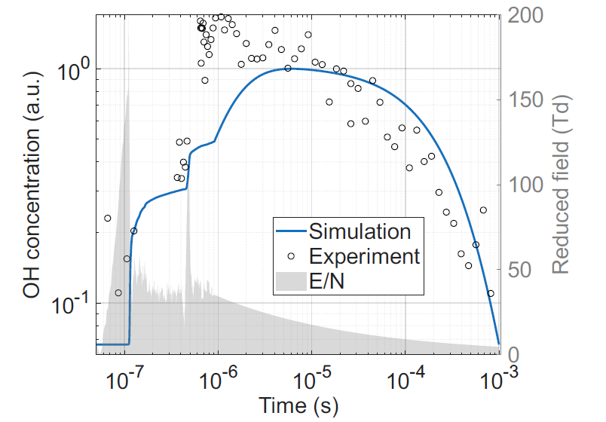
Nitric Oxide
Hydroxil Radical
Accurate knowledge of the electric field's temporal evolution enables reliable kinetic simulations.
Simulations closely match experimental LIF data for NO and OH radicals. Discrepancies could arise from missing processes such as photoionization and secondary electron emission from dielectric materials.
PNRRR Missione 4 Istruzione e Ricerca - NEFERTARI final workshop, Padova 25-27 March 2026, Domenico Aceto 20
Notes:
RFX-mod2 è, un esperimento di modifica del precedente RFX-mod avviato nel 2018 con finanziamento POR FESR 2014–2020 della Regione Veneto (progetto MIAIVO). Grazie ai fondi PNRR del progetto NEFERTARI, RFX-mod2 sarà dotato di un sistema di diagnostiche e di controllo in tempo reale potenziati. Il significativo aumento dei sensori installati comporterà un numero di segnali circa quattro volte superiore rispetto a RFX-mod.
La nuova infrastruttura RFX-mod2, in fase di rimontaggio al Consorzio RFX, consentirà di ampliare la comprensione della fisica dei plasmi sia nella configurazione RFP che tokamak a bassa corrente. Sotto potete vedere le foto del nuovo vessel e della shell con i cavi dei sensori e le prime tegole montate.
i sensori elettrostatici sono 236 e i segnali 532
Magnetici 1316 sensori, 1688 Real time signals, Rispetto a mod abbiamo fattore x 3 di sensori e x 4 di segnali magnetici disponibili in real time.
MIAIVO: Meccanica Innovativa e Additiva Integrata: il VenetO
Il POR FESR (Programma Operativo Regionale del Fondo Europeo di Sviluppo Regionale) è lo strumento strategico, cofinanziato dall'UE, utilizzato dalle Regioni italiane per promuovere la coesione economica, sociale e territoriale. Finanzia progetti su ricerca, innovazione, competitività delle PMI, transizione digitale ed ecologica per uno sviluppo intelligente e sostenibile. Finanziamento pari a 2 M€, per R&S, a fronte di 4,3 M€ di spesa prevista per il completamento delle modifiche.
L’Upgrade di RFX-mod2 comprende anche una nuova disposizione dei sensori magnetici, progettata specificamente per il funzionamento in modalità tokamak ohmico. Questo consentirà di completare gli studi sul controllo degli error fields, sulla mitigazione dei modi tearing e sulla prevenzione delle disruption, nonché sulla decorrelazione degli elettroni runaway mediante il sistema di controllo attivo.
IAEA 2025
L.Marrelli et al RFX-mod2 and the NEFERTARI project: a diffuse infrastructure for the study of magnetically confined plasmas for fusion
Il Consorzio RFX, grazie al progetto MIAIVO (Meccanica Innovativa e Additiva Integrata: il VenetO dalla ricerca alle opportunità nel mercato attuale e futuro), ha avuto la possibilità di iniziare i lavori di modifica migliorativa della macchina RFX-mod2. RFX-mod2 è una delle principali macchine sperimentali presenti al Consorzio RFX e il più grande esperimento al mondo per lo studio della fisica dei plasmi in configurazione RFP.
MIAIVO è una concreta opportunità per creare una sinergia tra realizzazione di apparati per ricerca con prestazioni spinte e processi di innovazione industriale.
rendering delle modifiche migliorative
la scocca in rame di RFX-mod
operazioni di movimentazione della struttura meccanica di supporto di RFX-mod
Il progetto, avviato nel 2018 grazie ad un bando della Regione Veneto, nell’ambito del progetto POR FESR 2014-2020, è finalizzato a conseguire un sensibile aumento della propensione di investimento in in Ricerca industriale e Sviluppo sperimentale da parte delle imprese venete, ottenibile attraverso un consolidamento dei rapporti con il mondo della ricerca.
Grazie al finanziamento MIAIVO , pari a 2.040.540,00 €, a fronte di spese ammesse pari a 4.276.600,00 €, si è potuto avviare lo sviluppo delle tecnologie innovative richieste per eseguire le modifiche migliorative dell’impianto RFX-mod2 quali ad esempio: trattamento superficiale dei materiali, realizzazione di componenti per camere da vuoto con materiali polimerici ad alte prestazioni, realizzazione di componenti metallici mediante manifattura additiva.

Slide 21
Optical Emission Spectroscopy (OES)

Slide 22
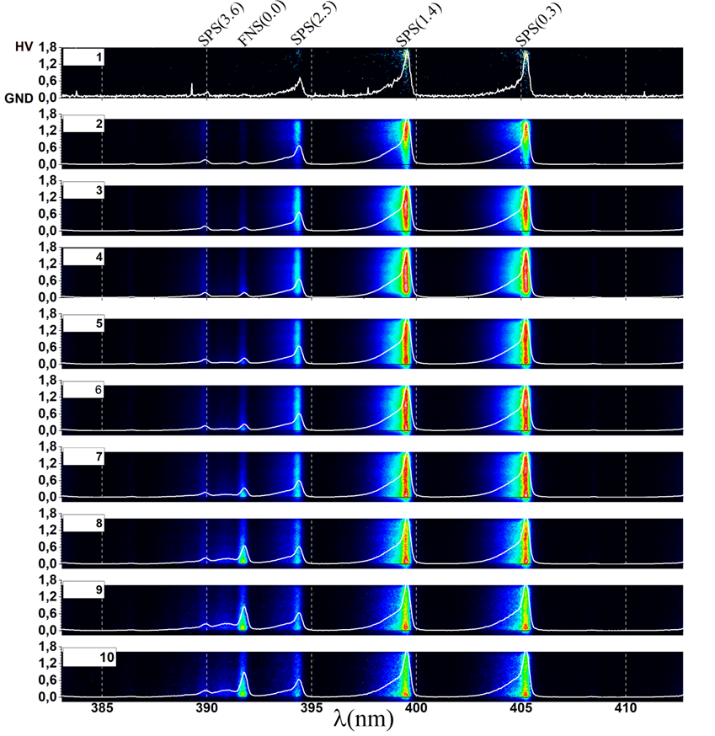
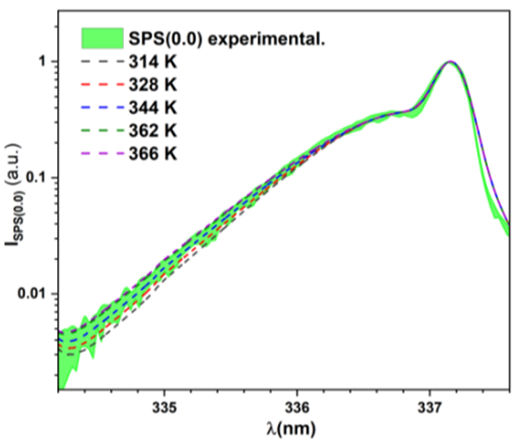
Optical Emission Spectroscopy (OES)
1D spatially resolved emission spectra during current peak (left).
N₂ SPS(0,0) band emission evolution (bottom) during the pulse discharge vs. simulated spectra at different temperatures during the first breakdown event.
P.F. Ambrico et al 2023 Plasma Sources Sci. Technol. 32 095008
PNRRR Missione 4 Istruzione e Ricerca - NEFERTARI final workshop, Padova 25-27 March 2026, Domenico Aceto 22
Notes:
RFX-mod2 è, un esperimento di modifica del precedente RFX-mod avviato nel 2018 con finanziamento POR FESR 2014–2020 della Regione Veneto (progetto MIAIVO). Grazie ai fondi PNRR del progetto NEFERTARI, RFX-mod2 sarà dotato di un sistema di diagnostiche e di controllo in tempo reale potenziati. Il significativo aumento dei sensori installati comporterà un numero di segnali circa quattro volte superiore rispetto a RFX-mod.
La nuova infrastruttura RFX-mod2, in fase di rimontaggio al Consorzio RFX, consentirà di ampliare la comprensione della fisica dei plasmi sia nella configurazione RFP che tokamak a bassa corrente. Sotto potete vedere le foto del nuovo vessel e della shell con i cavi dei sensori e le prime tegole montate.
i sensori elettrostatici sono 236 e i segnali 532
Magnetici 1316 sensori, 1688 Real time signals, Rispetto a mod abbiamo fattore x 3 di sensori e x 4 di segnali magnetici disponibili in real time.
MIAIVO: Meccanica Innovativa e Additiva Integrata: il VenetO
Il POR FESR (Programma Operativo Regionale del Fondo Europeo di Sviluppo Regionale) è lo strumento strategico, cofinanziato dall'UE, utilizzato dalle Regioni italiane per promuovere la coesione economica, sociale e territoriale. Finanzia progetti su ricerca, innovazione, competitività delle PMI, transizione digitale ed ecologica per uno sviluppo intelligente e sostenibile. Finanziamento pari a 2 M€, per R&S, a fronte di 4,3 M€ di spesa prevista per il completamento delle modifiche.
L’Upgrade di RFX-mod2 comprende anche una nuova disposizione dei sensori magnetici, progettata specificamente per il funzionamento in modalità tokamak ohmico. Questo consentirà di completare gli studi sul controllo degli error fields, sulla mitigazione dei modi tearing e sulla prevenzione delle disruption, nonché sulla decorrelazione degli elettroni runaway mediante il sistema di controllo attivo.
IAEA 2025
L.Marrelli et al RFX-mod2 and the NEFERTARI project: a diffuse infrastructure for the study of magnetically confined plasmas for fusion
Il Consorzio RFX, grazie al progetto MIAIVO (Meccanica Innovativa e Additiva Integrata: il VenetO dalla ricerca alle opportunità nel mercato attuale e futuro), ha avuto la possibilità di iniziare i lavori di modifica migliorativa della macchina RFX-mod2. RFX-mod2 è una delle principali macchine sperimentali presenti al Consorzio RFX e il più grande esperimento al mondo per lo studio della fisica dei plasmi in configurazione RFP.
MIAIVO è una concreta opportunità per creare una sinergia tra realizzazione di apparati per ricerca con prestazioni spinte e processi di innovazione industriale.
rendering delle modifiche migliorative
la scocca in rame di RFX-mod
operazioni di movimentazione della struttura meccanica di supporto di RFX-mod
Il progetto, avviato nel 2018 grazie ad un bando della Regione Veneto, nell’ambito del progetto POR FESR 2014-2020, è finalizzato a conseguire un sensibile aumento della propensione di investimento in in Ricerca industriale e Sviluppo sperimentale da parte delle imprese venete, ottenibile attraverso un consolidamento dei rapporti con il mondo della ricerca.
Grazie al finanziamento MIAIVO , pari a 2.040.540,00 €, a fronte di spese ammesse pari a 4.276.600,00 €, si è potuto avviare lo sviluppo delle tecnologie innovative richieste per eseguire le modifiche migliorative dell’impianto RFX-mod2 quali ad esempio: trattamento superficiale dei materiali, realizzazione di componenti per camere da vuoto con materiali polimerici ad alte prestazioni, realizzazione di componenti metallici mediante manifattura additiva.

Slide 23
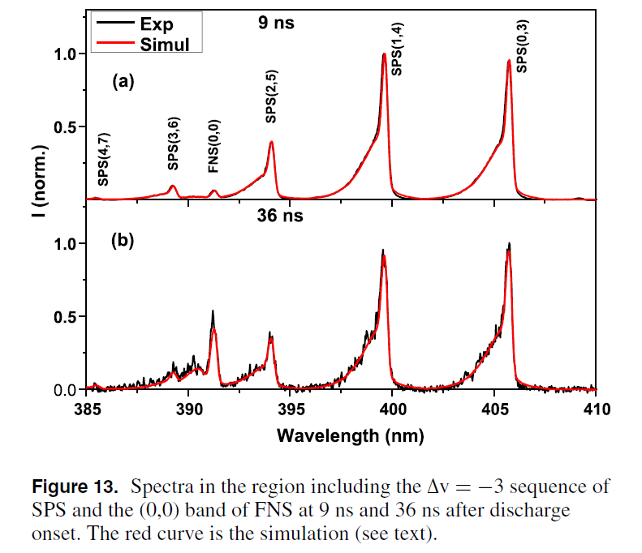
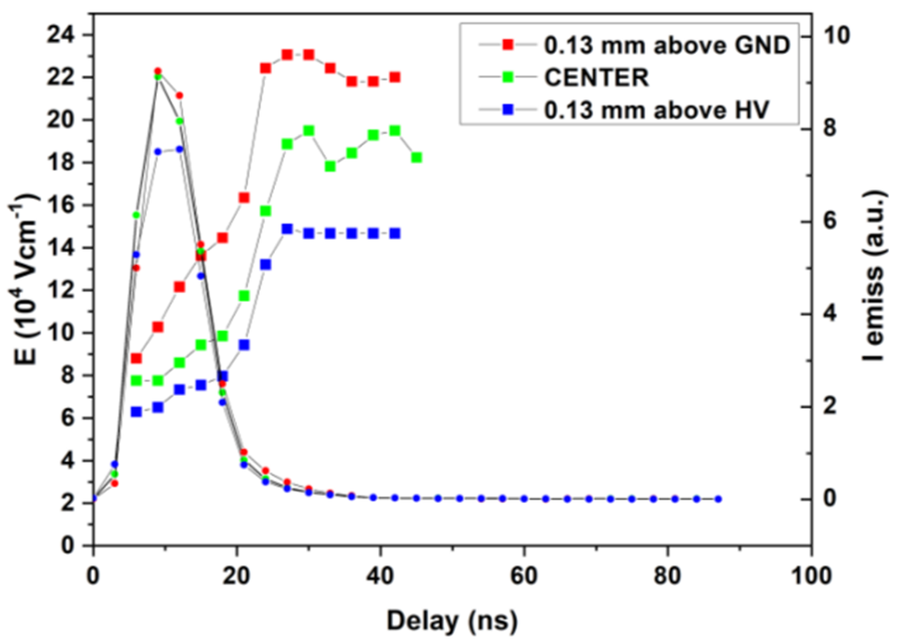
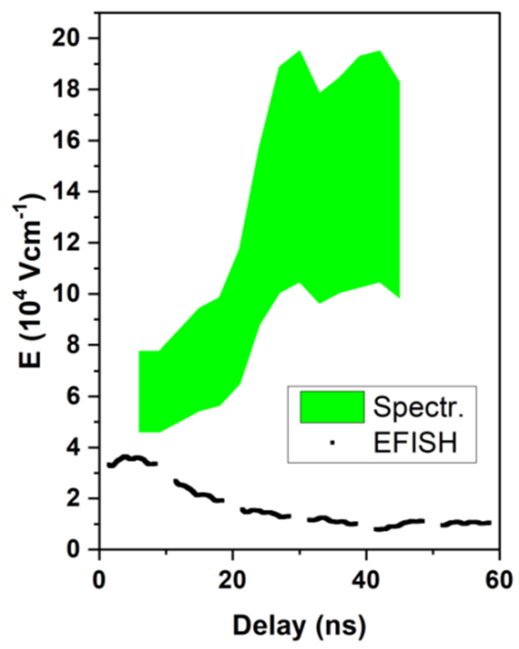
E/N by OES: ratio of N₂⁺ FNS(0,0) and N₂ SPS(0,0)
Striking difference with EFISH measurements
Effect of non-locality? Further processes exciting N₂⁺(B²Ʃ)?
PNRRR Missione 4 Istruzione e Ricerca - NEFERTARI final workshop, Padova 25-27 March 2026, Domenico Aceto 23
Notes:
RFX-mod2 è, un esperimento di modifica del precedente RFX-mod avviato nel 2018 con finanziamento POR FESR 2014–2020 della Regione Veneto (progetto MIAIVO). Grazie ai fondi PNRR del progetto NEFERTARI, RFX-mod2 sarà dotato di un sistema di diagnostiche e di controllo in tempo reale potenziati. Il significativo aumento dei sensori installati comporterà un numero di segnali circa quattro volte superiore rispetto a RFX-mod.
La nuova infrastruttura RFX-mod2, in fase di rimontaggio al Consorzio RFX, consentirà di ampliare la comprensione della fisica dei plasmi sia nella configurazione RFP che tokamak a bassa corrente. Sotto potete vedere le foto del nuovo vessel e della shell con i cavi dei sensori e le prime tegole montate.
i sensori elettrostatici sono 236 e i segnali 532
Magnetici 1316 sensori, 1688 Real time signals, Rispetto a mod abbiamo fattore x 3 di sensori e x 4 di segnali magnetici disponibili in real time.
MIAIVO: Meccanica Innovativa e Additiva Integrata: il VenetO
Il POR FESR (Programma Operativo Regionale del Fondo Europeo di Sviluppo Regionale) è lo strumento strategico, cofinanziato dall'UE, utilizzato dalle Regioni italiane per promuovere la coesione economica, sociale e territoriale. Finanzia progetti su ricerca, innovazione, competitività delle PMI, transizione digitale ed ecologica per uno sviluppo intelligente e sostenibile. Finanziamento pari a 2 M€, per R&S, a fronte di 4,3 M€ di spesa prevista per il completamento delle modifiche.
L’Upgrade di RFX-mod2 comprende anche una nuova disposizione dei sensori magnetici, progettata specificamente per il funzionamento in modalità tokamak ohmico. Questo consentirà di completare gli studi sul controllo degli error fields, sulla mitigazione dei modi tearing e sulla prevenzione delle disruption, nonché sulla decorrelazione degli elettroni runaway mediante il sistema di controllo attivo.
IAEA 2025
L.Marrelli et al RFX-mod2 and the NEFERTARI project: a diffuse infrastructure for the study of magnetically confined plasmas for fusion
Il Consorzio RFX, grazie al progetto MIAIVO (Meccanica Innovativa e Additiva Integrata: il VenetO dalla ricerca alle opportunità nel mercato attuale e futuro), ha avuto la possibilità di iniziare i lavori di modifica migliorativa della macchina RFX-mod2. RFX-mod2 è una delle principali macchine sperimentali presenti al Consorzio RFX e il più grande esperimento al mondo per lo studio della fisica dei plasmi in configurazione RFP.
MIAIVO è una concreta opportunità per creare una sinergia tra realizzazione di apparati per ricerca con prestazioni spinte e processi di innovazione industriale.
rendering delle modifiche migliorative
la scocca in rame di RFX-mod
operazioni di movimentazione della struttura meccanica di supporto di RFX-mod
Il progetto, avviato nel 2018 grazie ad un bando della Regione Veneto, nell’ambito del progetto POR FESR 2014-2020, è finalizzato a conseguire un sensibile aumento della propensione di investimento in in Ricerca industriale e Sviluppo sperimentale da parte delle imprese venete, ottenibile attraverso un consolidamento dei rapporti con il mondo della ricerca.
Grazie al finanziamento MIAIVO , pari a 2.040.540,00 €, a fronte di spese ammesse pari a 4.276.600,00 €, si è potuto avviare lo sviluppo delle tecnologie innovative richieste per eseguire le modifiche migliorative dell’impianto RFX-mod2 quali ad esempio: trattamento superficiale dei materiali, realizzazione di componenti per camere da vuoto con materiali polimerici ad alte prestazioni, realizzazione di componenti metallici mediante manifattura additiva.

Slide 24
CONCLUSIONS
Plasma source development
New discharge configurations exploiting the reflex effect were designed, installed and experimentally validated.
The new setups enable controlled plasma–surface interaction studies.
Advanced optical diagnostics
LIF, EFISH and OES provided time- and space-resolved insight into plasma kinetics.
Electric-field measurements enabled reliable kinetic simulations.
Spectroscopic analysis highlighted non-local effects and missing processes, guiding future modelling improvement
PNRRR Missione 4 Istruzione e Ricerca - NEFERTARI final workshop, Padova 25-27 March 2026, Domenico Aceto 24
Notes:
RFX-mod2 è, un esperimento di modifica del precedente RFX-mod avviato nel 2018 con finanziamento POR FESR 2014–2020 della Regione Veneto (progetto MIAIVO). Grazie ai fondi PNRR del progetto NEFERTARI, RFX-mod2 sarà dotato di un sistema di diagnostiche e di controllo in tempo reale potenziati. Il significativo aumento dei sensori installati comporterà un numero di segnali circa quattro volte superiore rispetto a RFX-mod.
La nuova infrastruttura RFX-mod2, in fase di rimontaggio al Consorzio RFX, consentirà di ampliare la comprensione della fisica dei plasmi sia nella configurazione RFP che tokamak a bassa corrente. Sotto potete vedere le foto del nuovo vessel e della shell con i cavi dei sensori e le prime tegole montate.
i sensori elettrostatici sono 236 e i segnali 532
Magnetici 1316 sensori, 1688 Real time signals, Rispetto a mod abbiamo fattore x 3 di sensori e x 4 di segnali magnetici disponibili in real time.
MIAIVO: Meccanica Innovativa e Additiva Integrata: il VenetO
Il POR FESR (Programma Operativo Regionale del Fondo Europeo di Sviluppo Regionale) è lo strumento strategico, cofinanziato dall'UE, utilizzato dalle Regioni italiane per promuovere la coesione economica, sociale e territoriale. Finanzia progetti su ricerca, innovazione, competitività delle PMI, transizione digitale ed ecologica per uno sviluppo intelligente e sostenibile. Finanziamento pari a 2 M€, per R&S, a fronte di 4,3 M€ di spesa prevista per il completamento delle modifiche.
L’Upgrade di RFX-mod2 comprende anche una nuova disposizione dei sensori magnetici, progettata specificamente per il funzionamento in modalità tokamak ohmico. Questo consentirà di completare gli studi sul controllo degli error fields, sulla mitigazione dei modi tearing e sulla prevenzione delle disruption, nonché sulla decorrelazione degli elettroni runaway mediante il sistema di controllo attivo.
IAEA 2025
L.Marrelli et al RFX-mod2 and the NEFERTARI project: a diffuse infrastructure for the study of magnetically confined plasmas for fusion
Il Consorzio RFX, grazie al progetto MIAIVO (Meccanica Innovativa e Additiva Integrata: il VenetO dalla ricerca alle opportunità nel mercato attuale e futuro), ha avuto la possibilità di iniziare i lavori di modifica migliorativa della macchina RFX-mod2. RFX-mod2 è una delle principali macchine sperimentali presenti al Consorzio RFX e il più grande esperimento al mondo per lo studio della fisica dei plasmi in configurazione RFP.
MIAIVO è una concreta opportunità per creare una sinergia tra realizzazione di apparati per ricerca con prestazioni spinte e processi di innovazione industriale.
rendering delle modifiche migliorative
la scocca in rame di RFX-mod
operazioni di movimentazione della struttura meccanica di supporto di RFX-mod
Il progetto, avviato nel 2018 grazie ad un bando della Regione Veneto, nell’ambito del progetto POR FESR 2014-2020, è finalizzato a conseguire un sensibile aumento della propensione di investimento in in Ricerca industriale e Sviluppo sperimentale da parte delle imprese venete, ottenibile attraverso un consolidamento dei rapporti con il mondo della ricerca.
Grazie al finanziamento MIAIVO , pari a 2.040.540,00 €, a fronte di spese ammesse pari a 4.276.600,00 €, si è potuto avviare lo sviluppo delle tecnologie innovative richieste per eseguire le modifiche migliorative dell’impianto RFX-mod2 quali ad esempio: trattamento superficiale dei materiali, realizzazione di componenti per camere da vuoto con materiali polimerici ad alte prestazioni, realizzazione di componenti metallici mediante manifattura additiva.

Slide 25
THANK YOU FOR YOUR ATTENTION!

